Slide 1
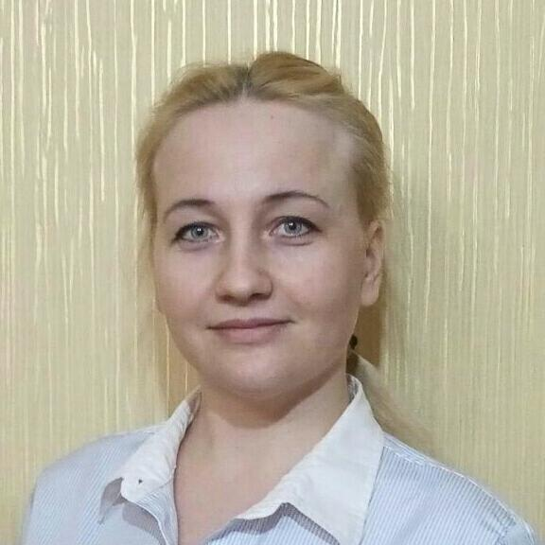
Министерство образования Республики Мордовия Портфолио
Захаровой Светланы Ивановны
воспитателя муниципального автономного дошкольного образовательного учреждения «Центр развития ребенка - детский сад №4» г.о. Саранск
Дата рождения: 03.07.1983.
Профессиональное образование: высшее ,«МГПИ им. М. Е.
Евсевьева», Специальность «Педагогика и
методика начального обучения»
№ диплома: ВСВ 1399220. 22.06.2005.
Стаж педагогической работы( по специальности): 11 лет.
Общий трудовой стаж: 14лет.
Наличие квалификационной категории: первая.
Дата последней аттестации: 24.05.2917.
(приказ МО РМ №428 от 22.05.2017.).
Звание: не имею.

Slide 2
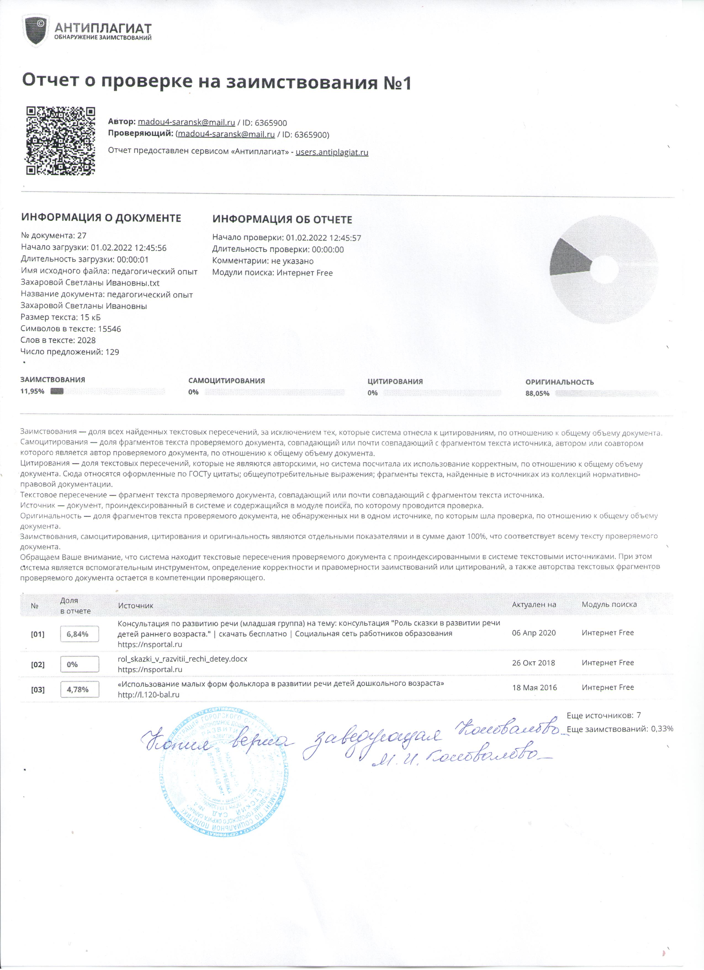

Slide 3
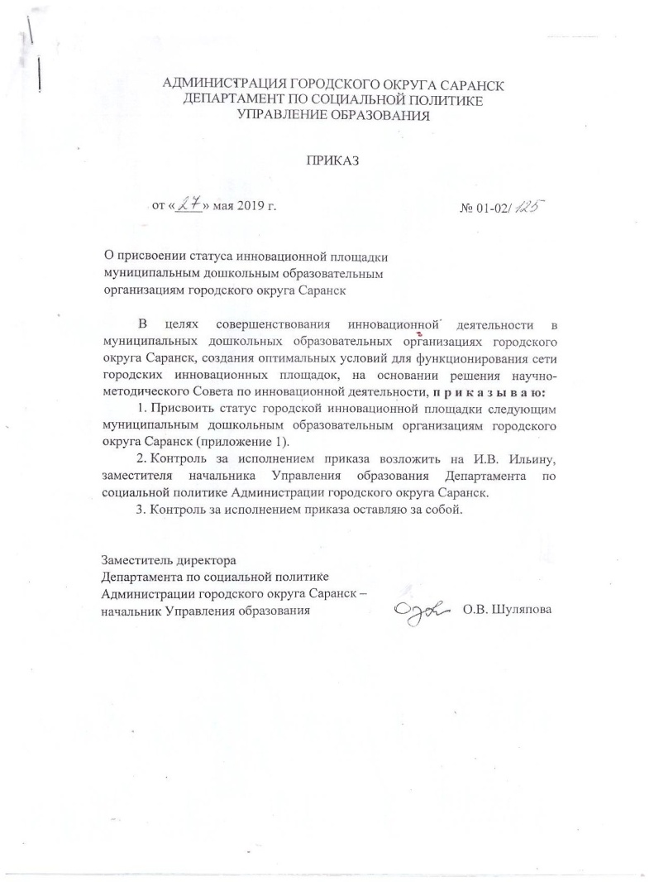
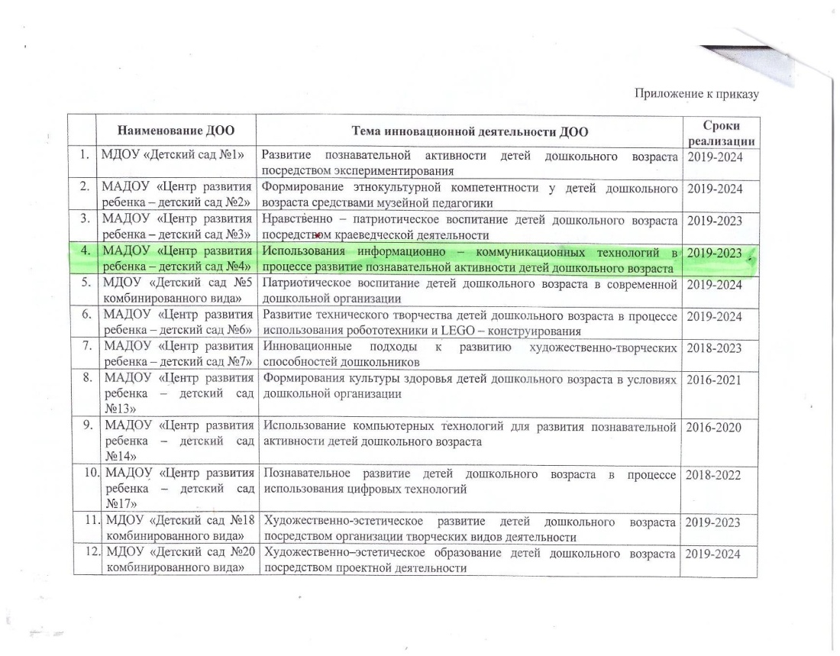
1. Участие в инновационной (экспериментальной) деятельности.

Slide 4
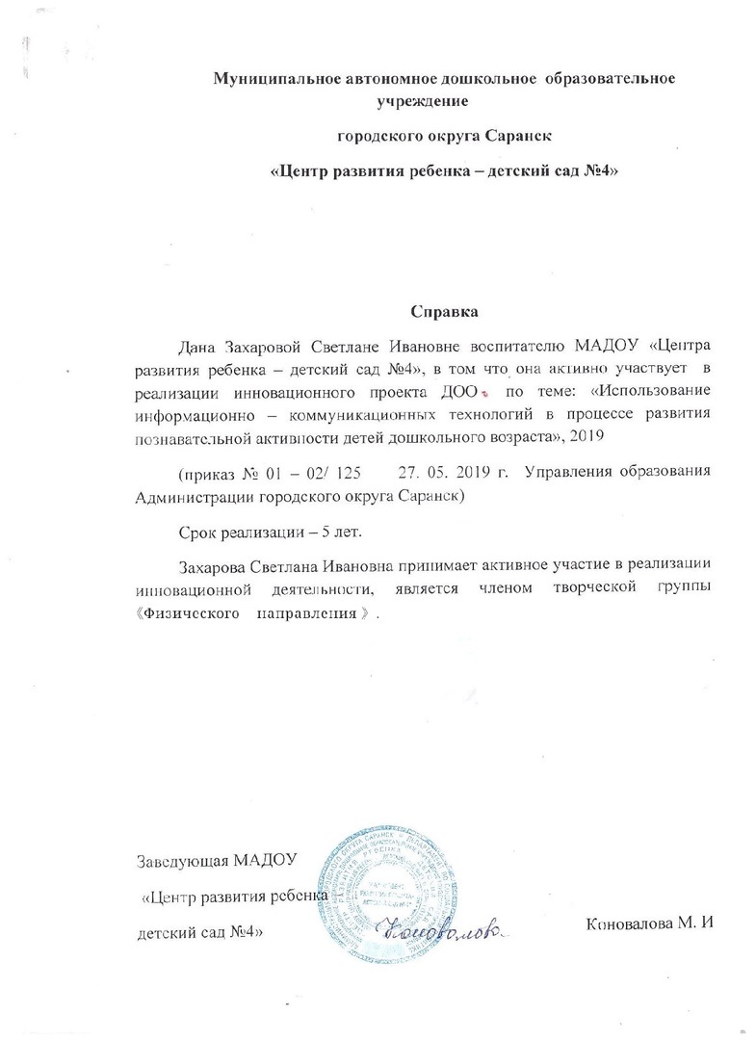
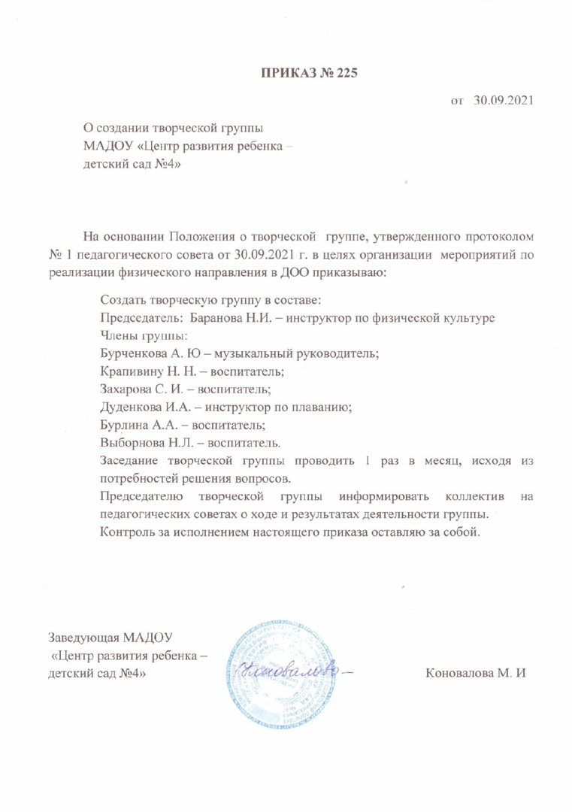
1. Участие в инновационной (экспериментальной) деятельности.

Slide 5
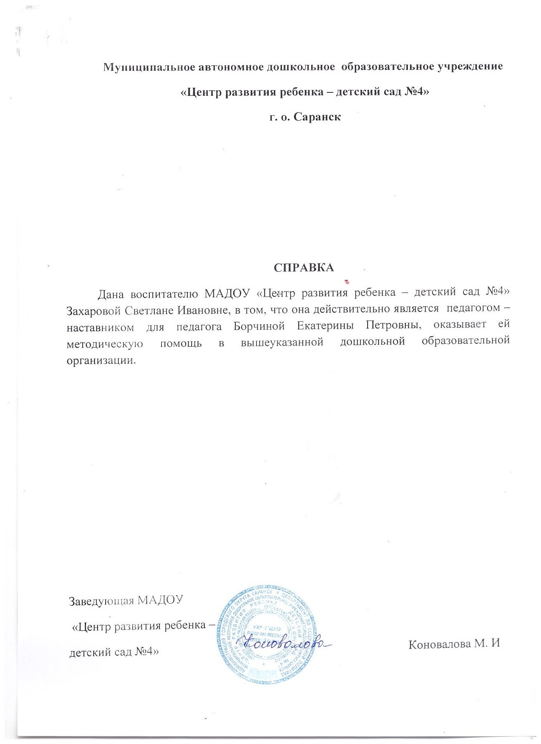
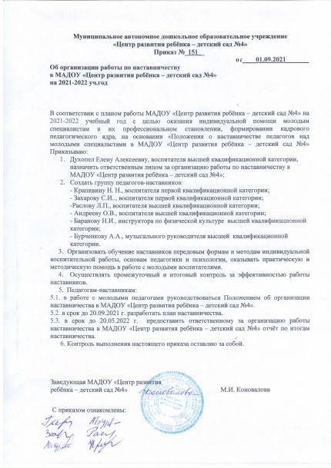
2.Наставничество

Slide 6
3.Наличие публикаций

Slide 7
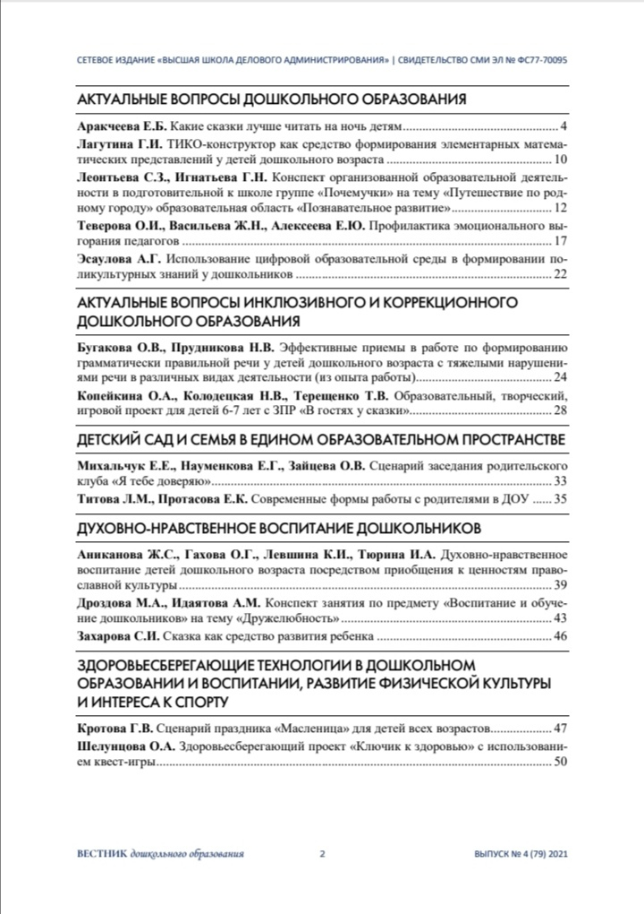
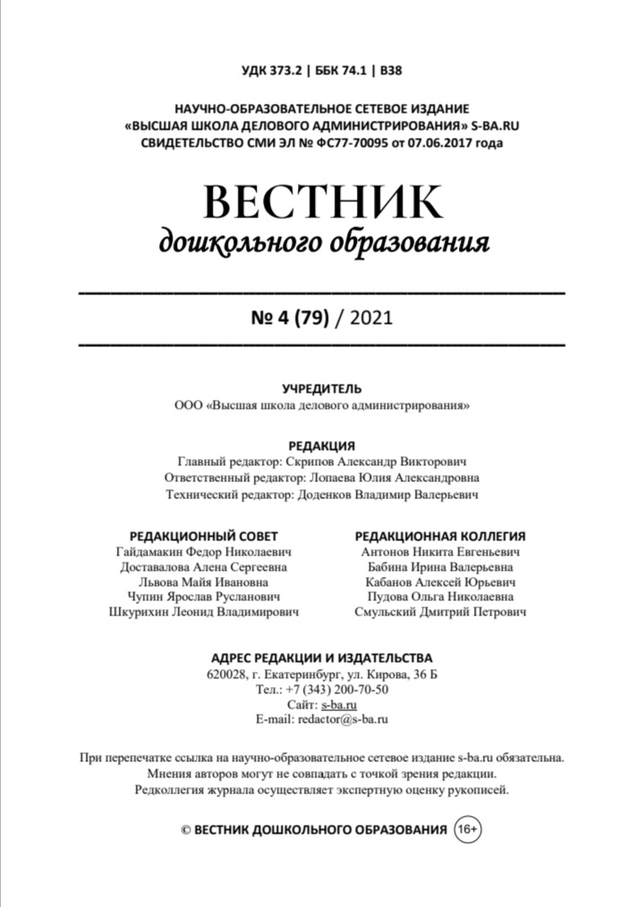
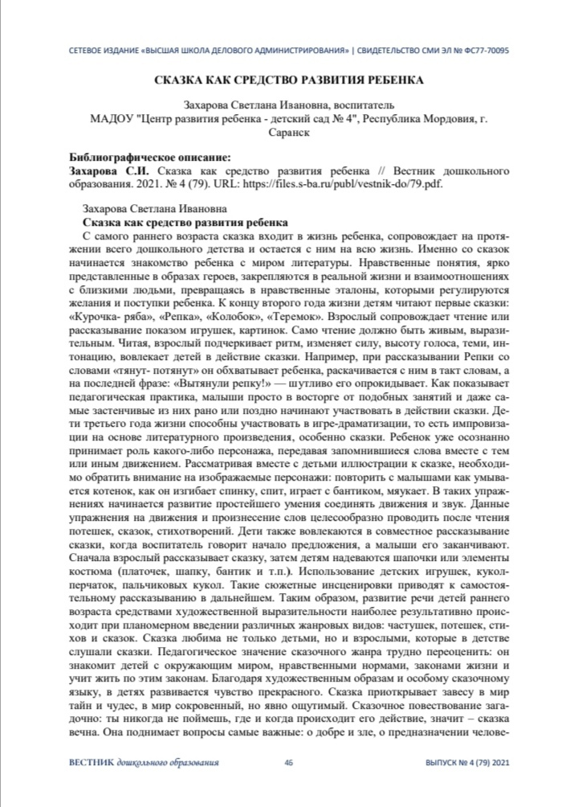
3.Наличие публикаций

Slide 8
4.Результаты участия воспитанников в: конкурсах, выставках, турнирах, соревнованиях, акциях, фестивалях.

Slide 9
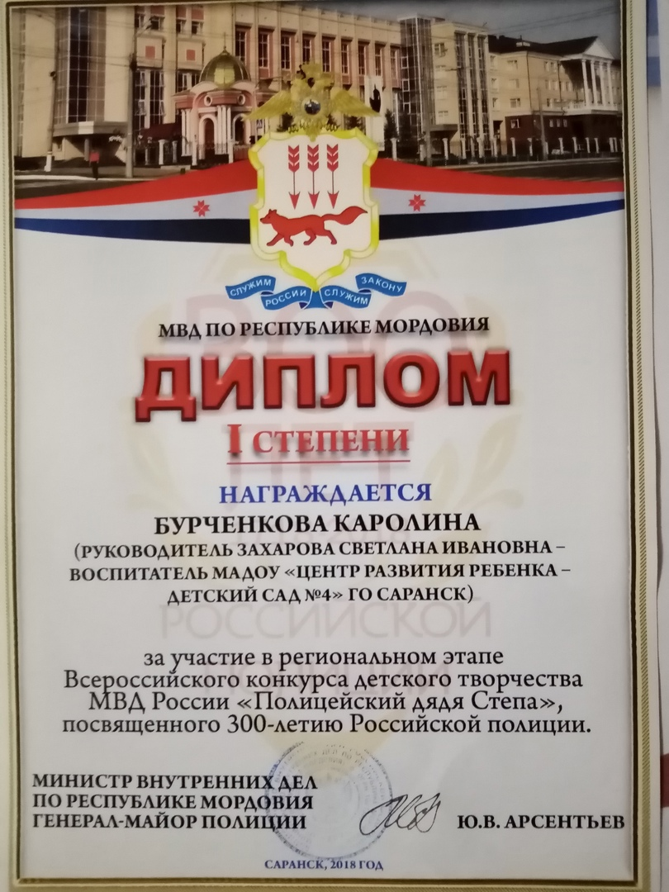
4.Результаты участия воспитанников в: конкурсах, выставках, турнирах, соревнованиях, акциях, фестивалях.

Slide 10
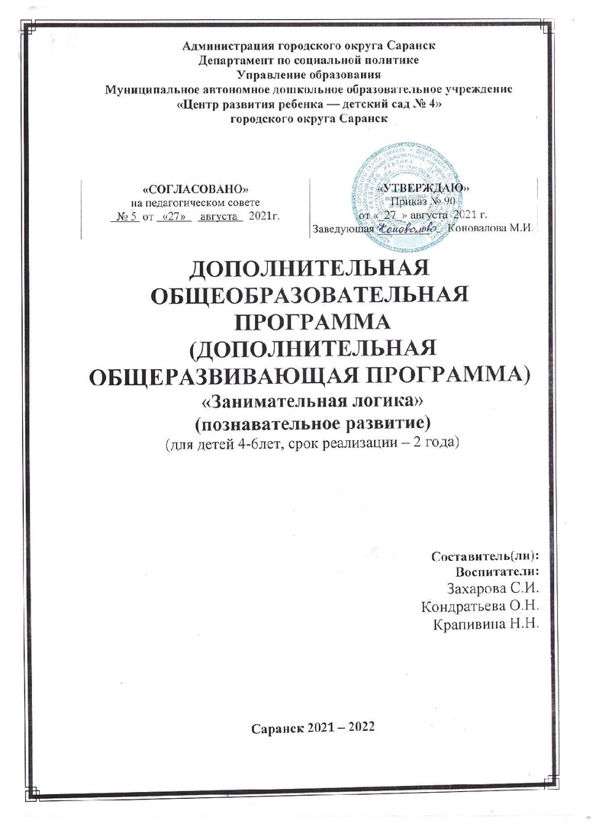
5. Наличие авторских программ, методических пособий.

Slide 11
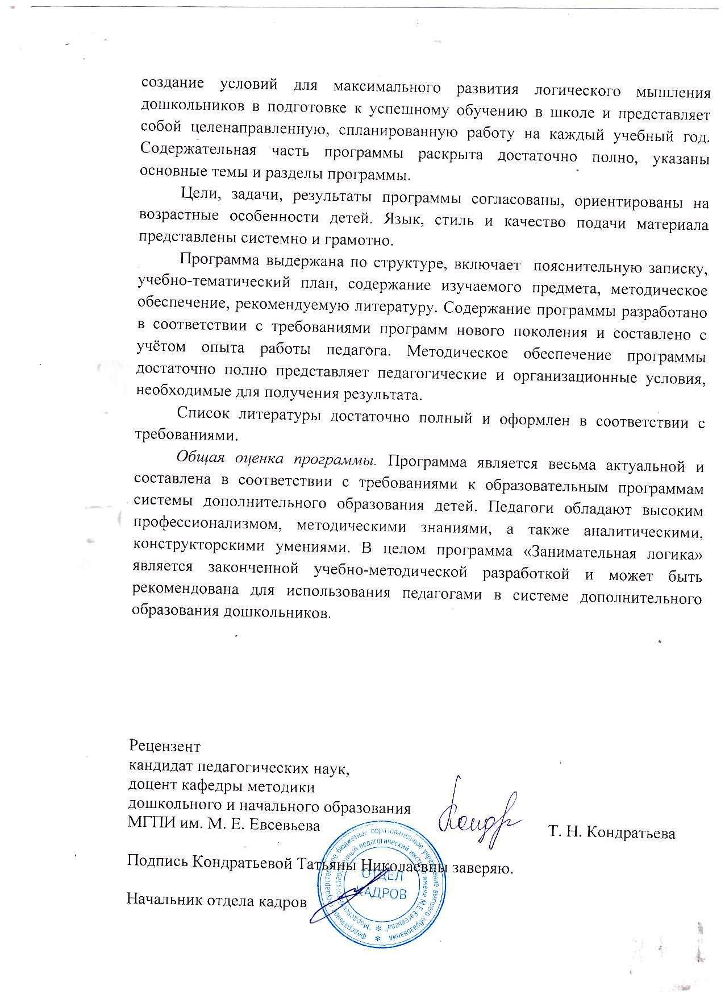
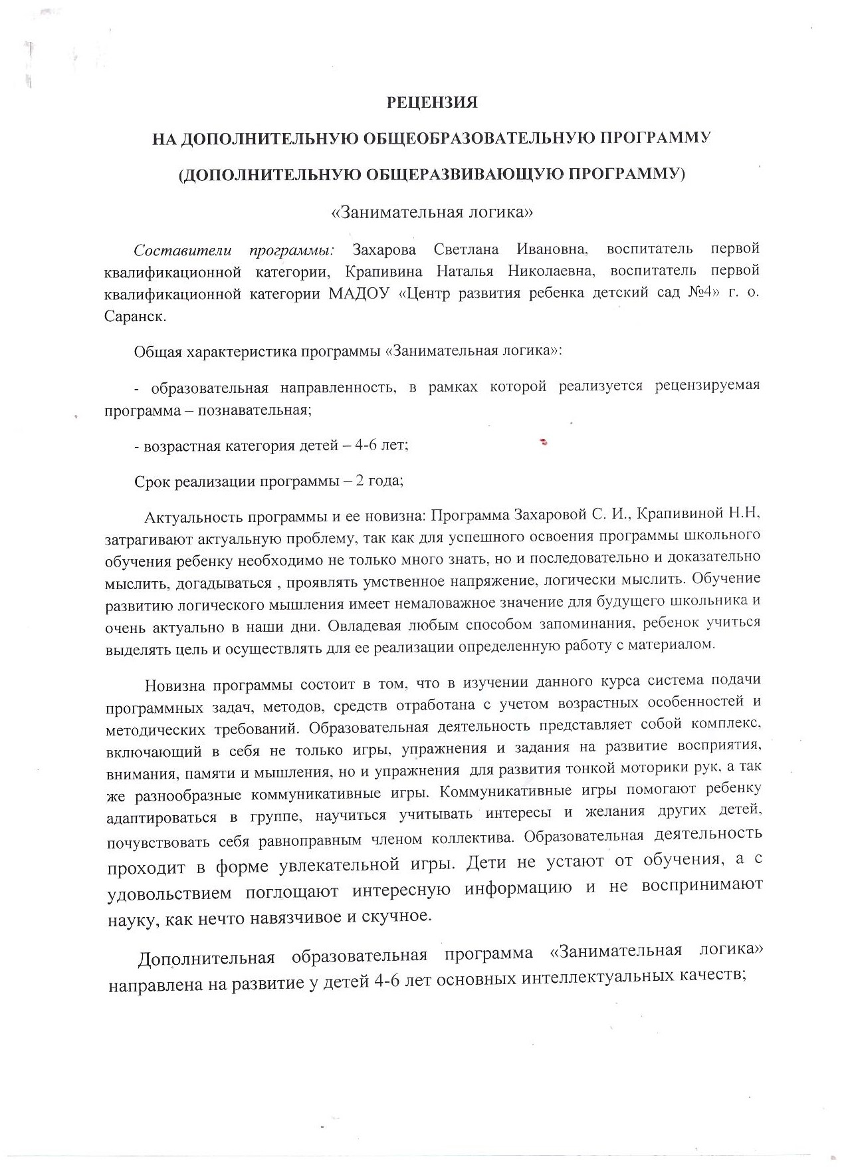
5. Наличие авторских программ, методических пособий.

Slide 12
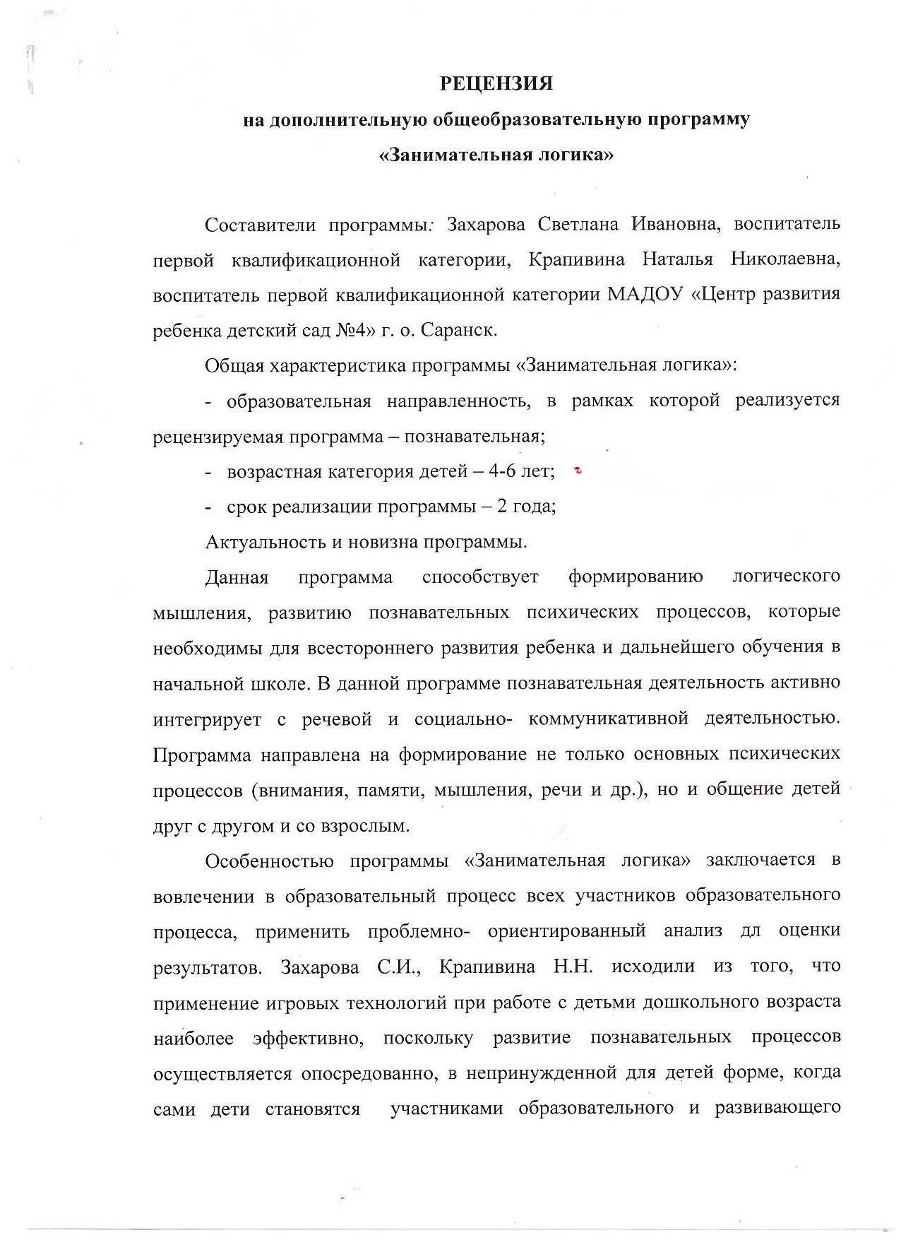
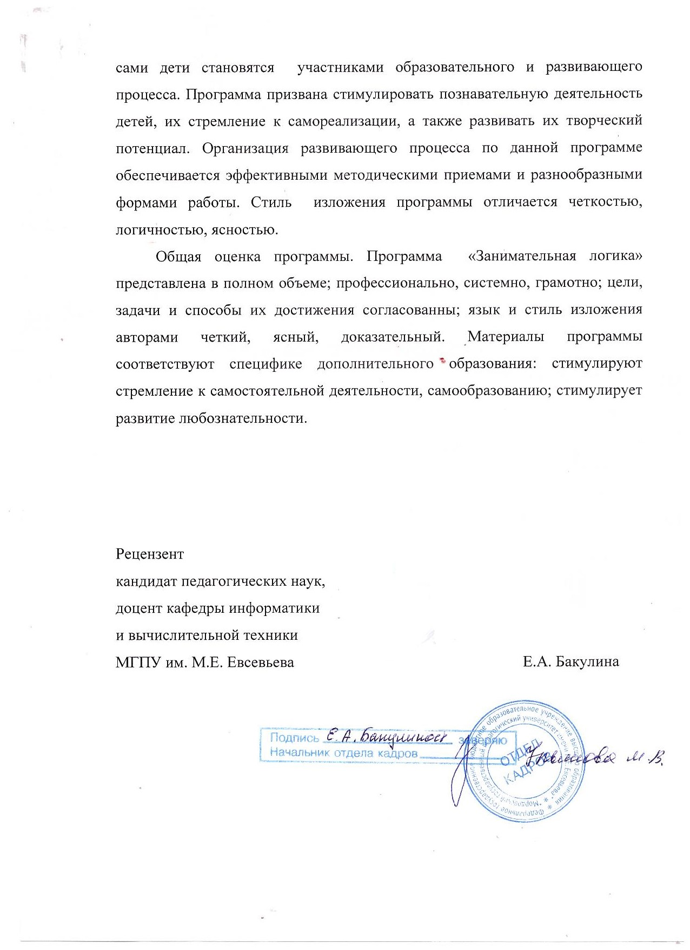
5. Наличие авторских программ, методических пособий.

Slide 13
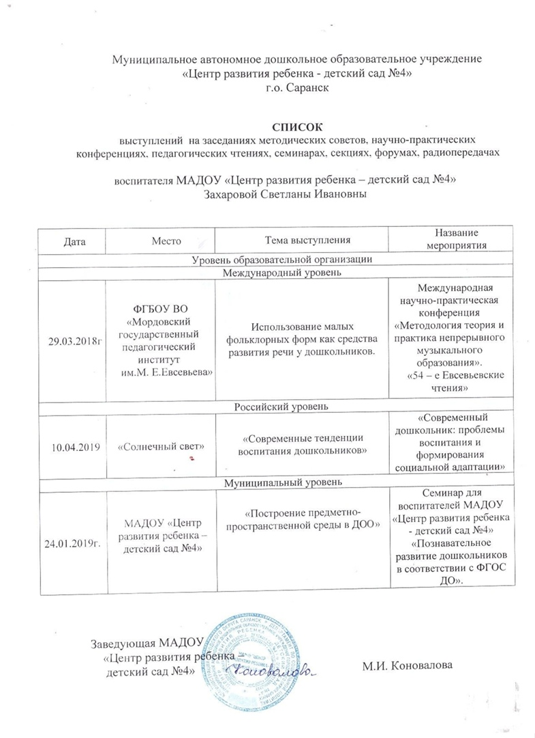
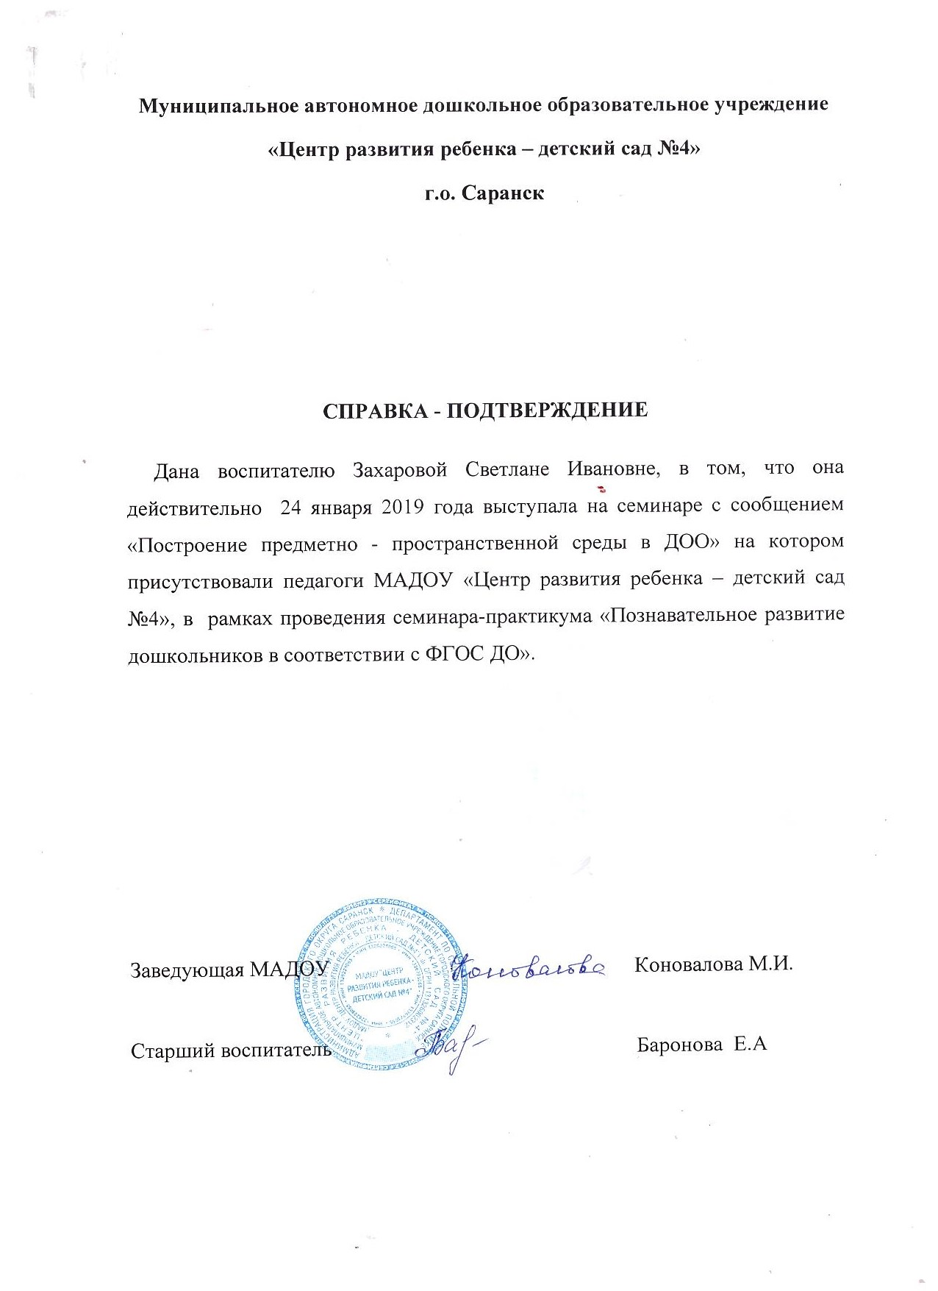
6. Выступления на заседаниях методических советов, научно – практических конференциях, педагогических чтениях, семинарах, секциях, форумах, радиопередачах (очно).

Slide 14
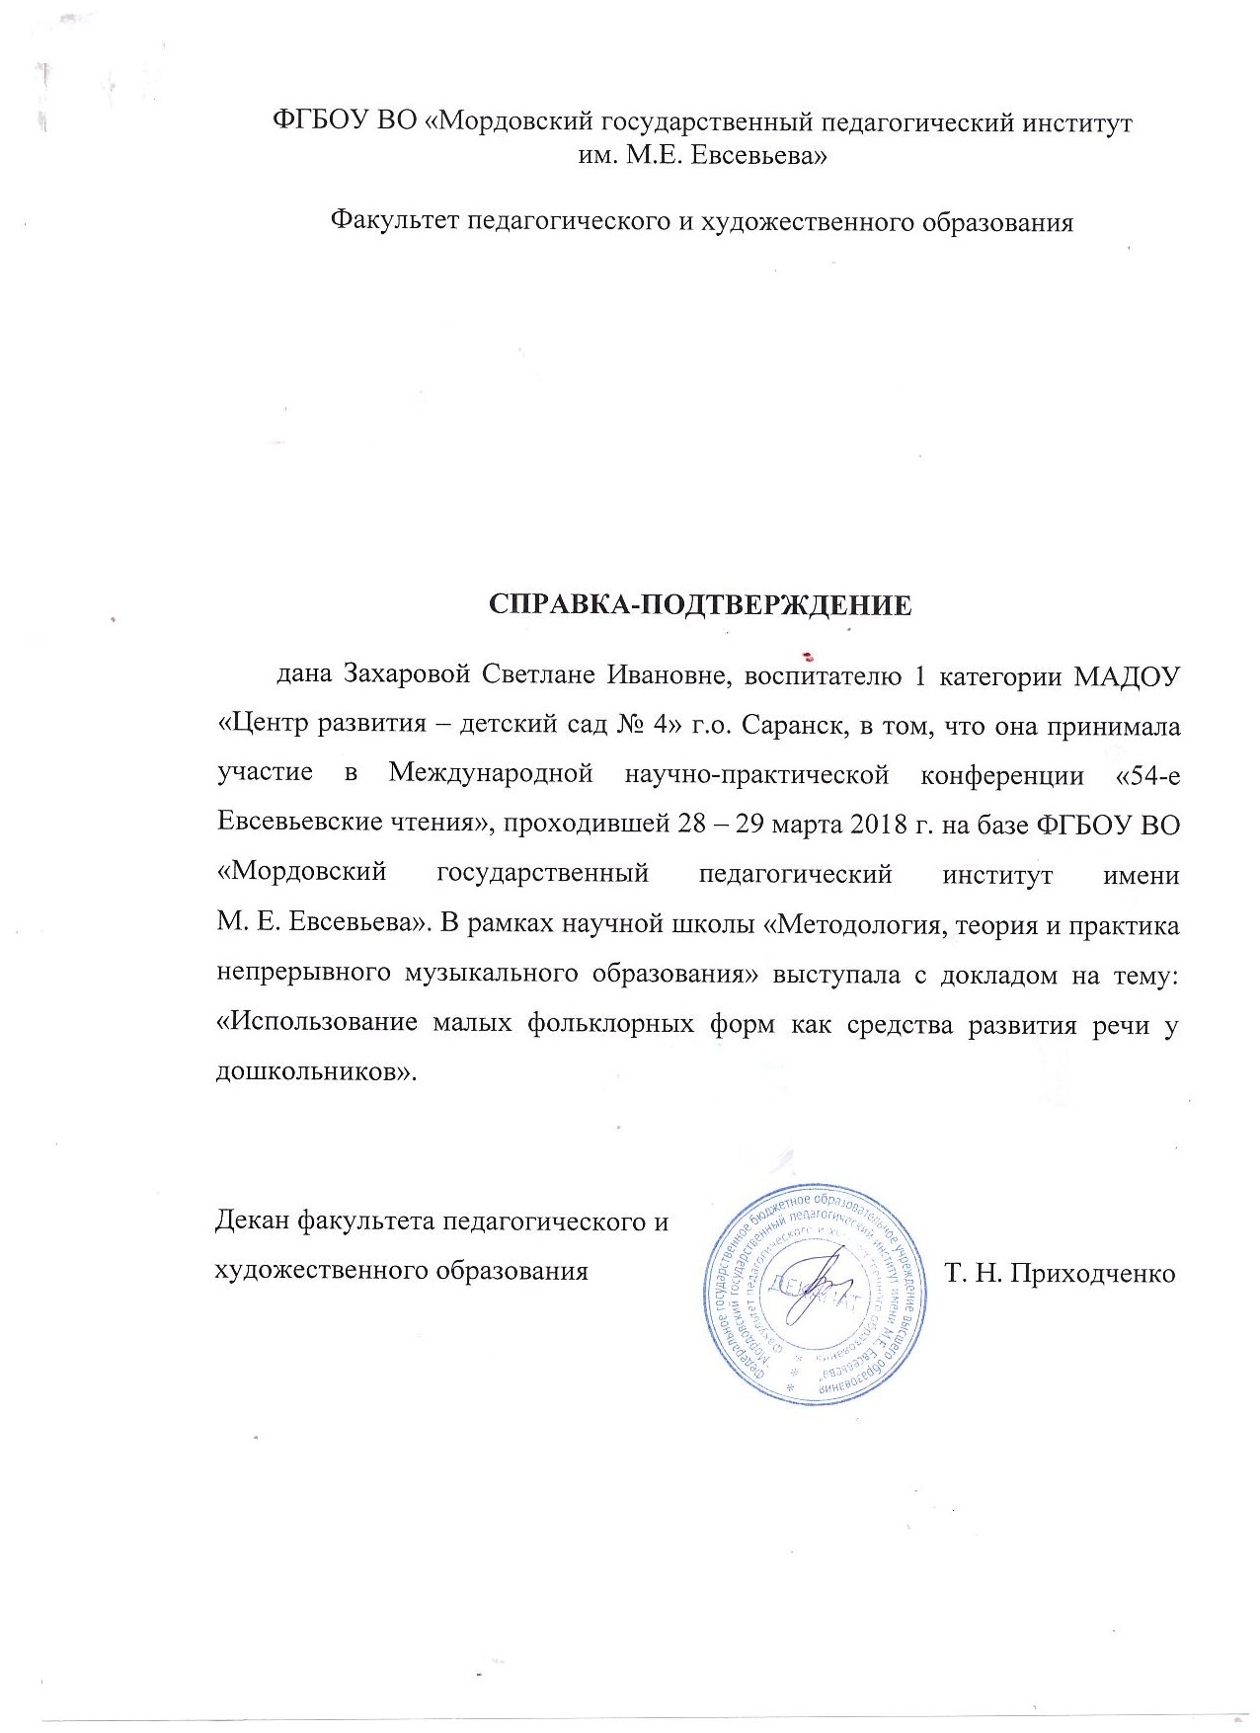
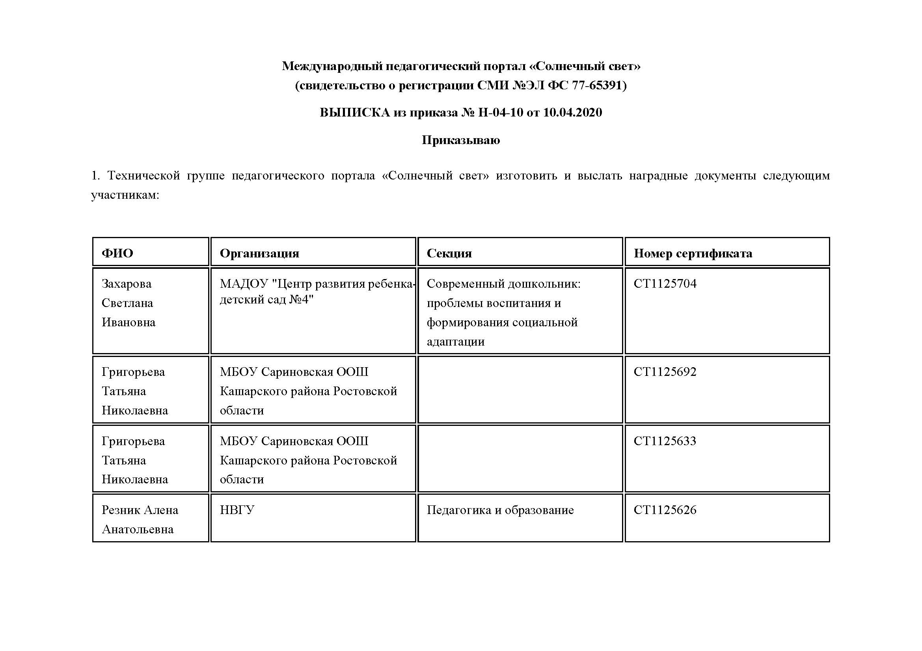
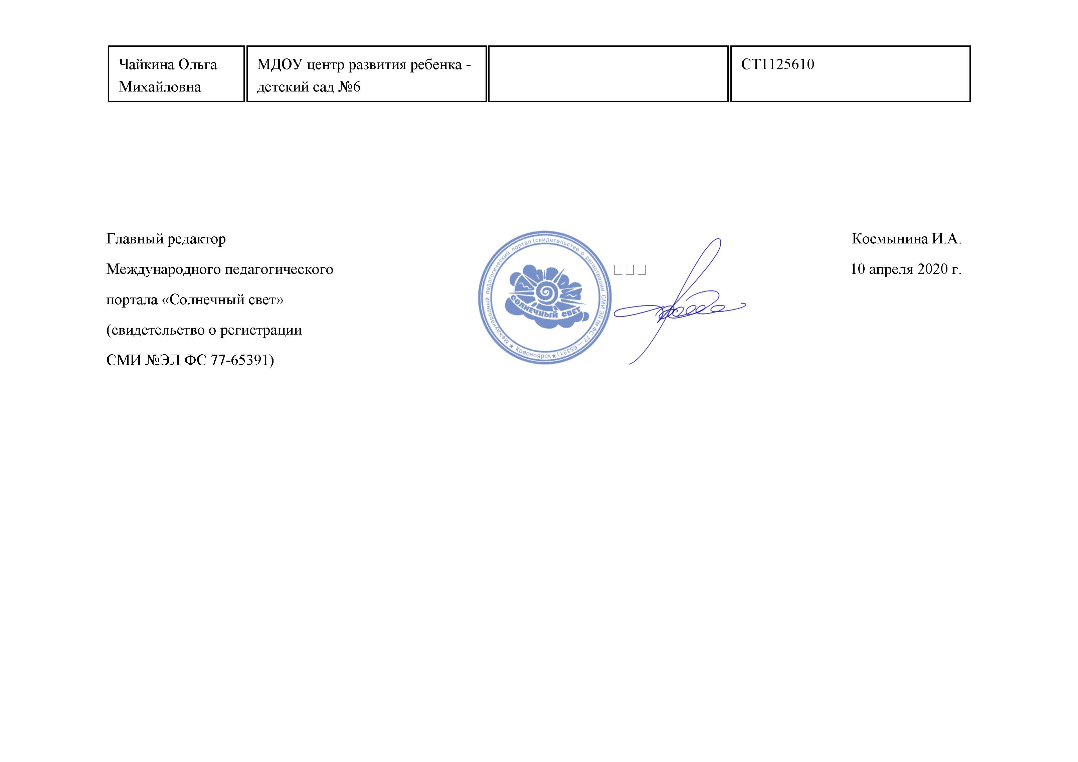
6. Выступления на заседаниях методических советов, научно – практических конференциях, педагогических чтениях, семинарах, секциях, форумах, радиопередачах (очно).

Slide 15
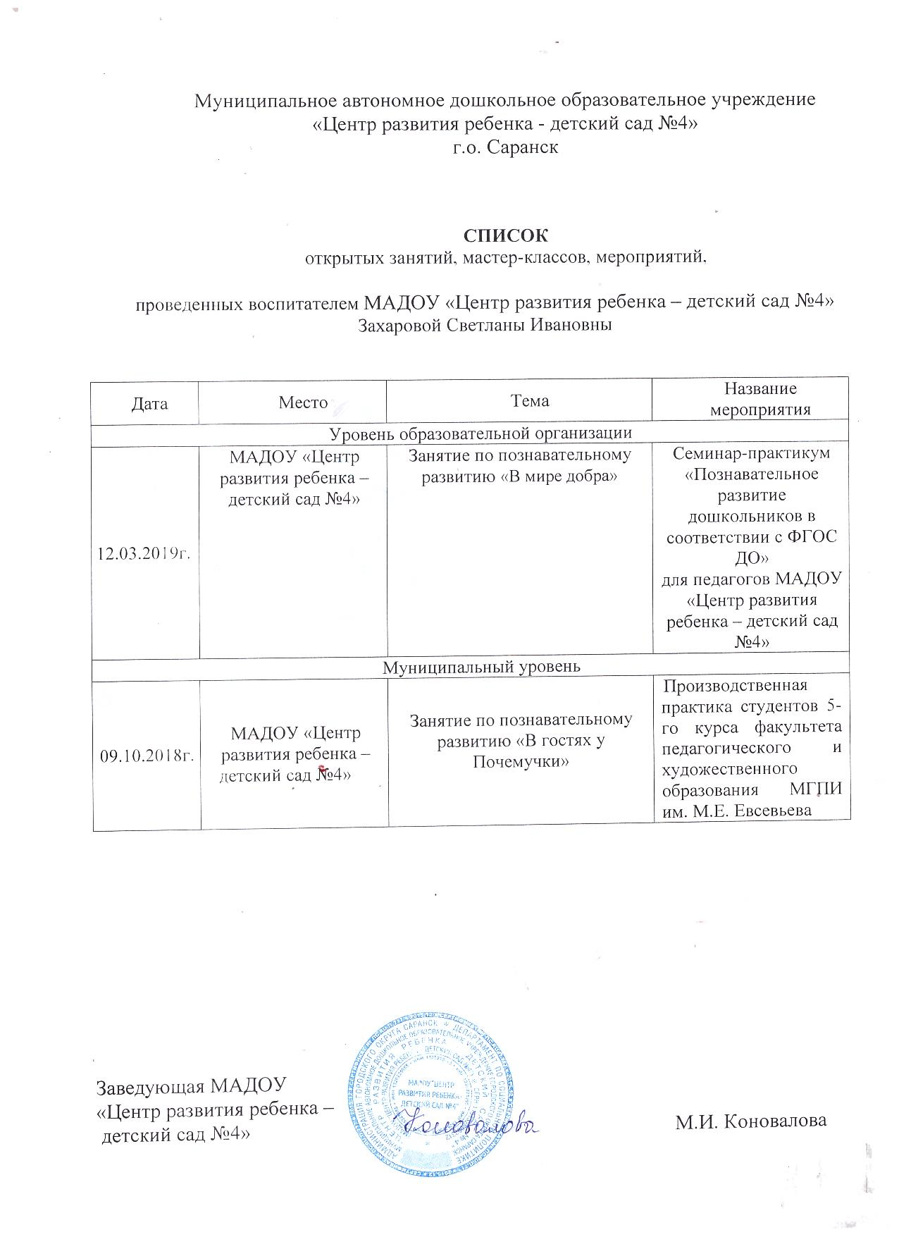
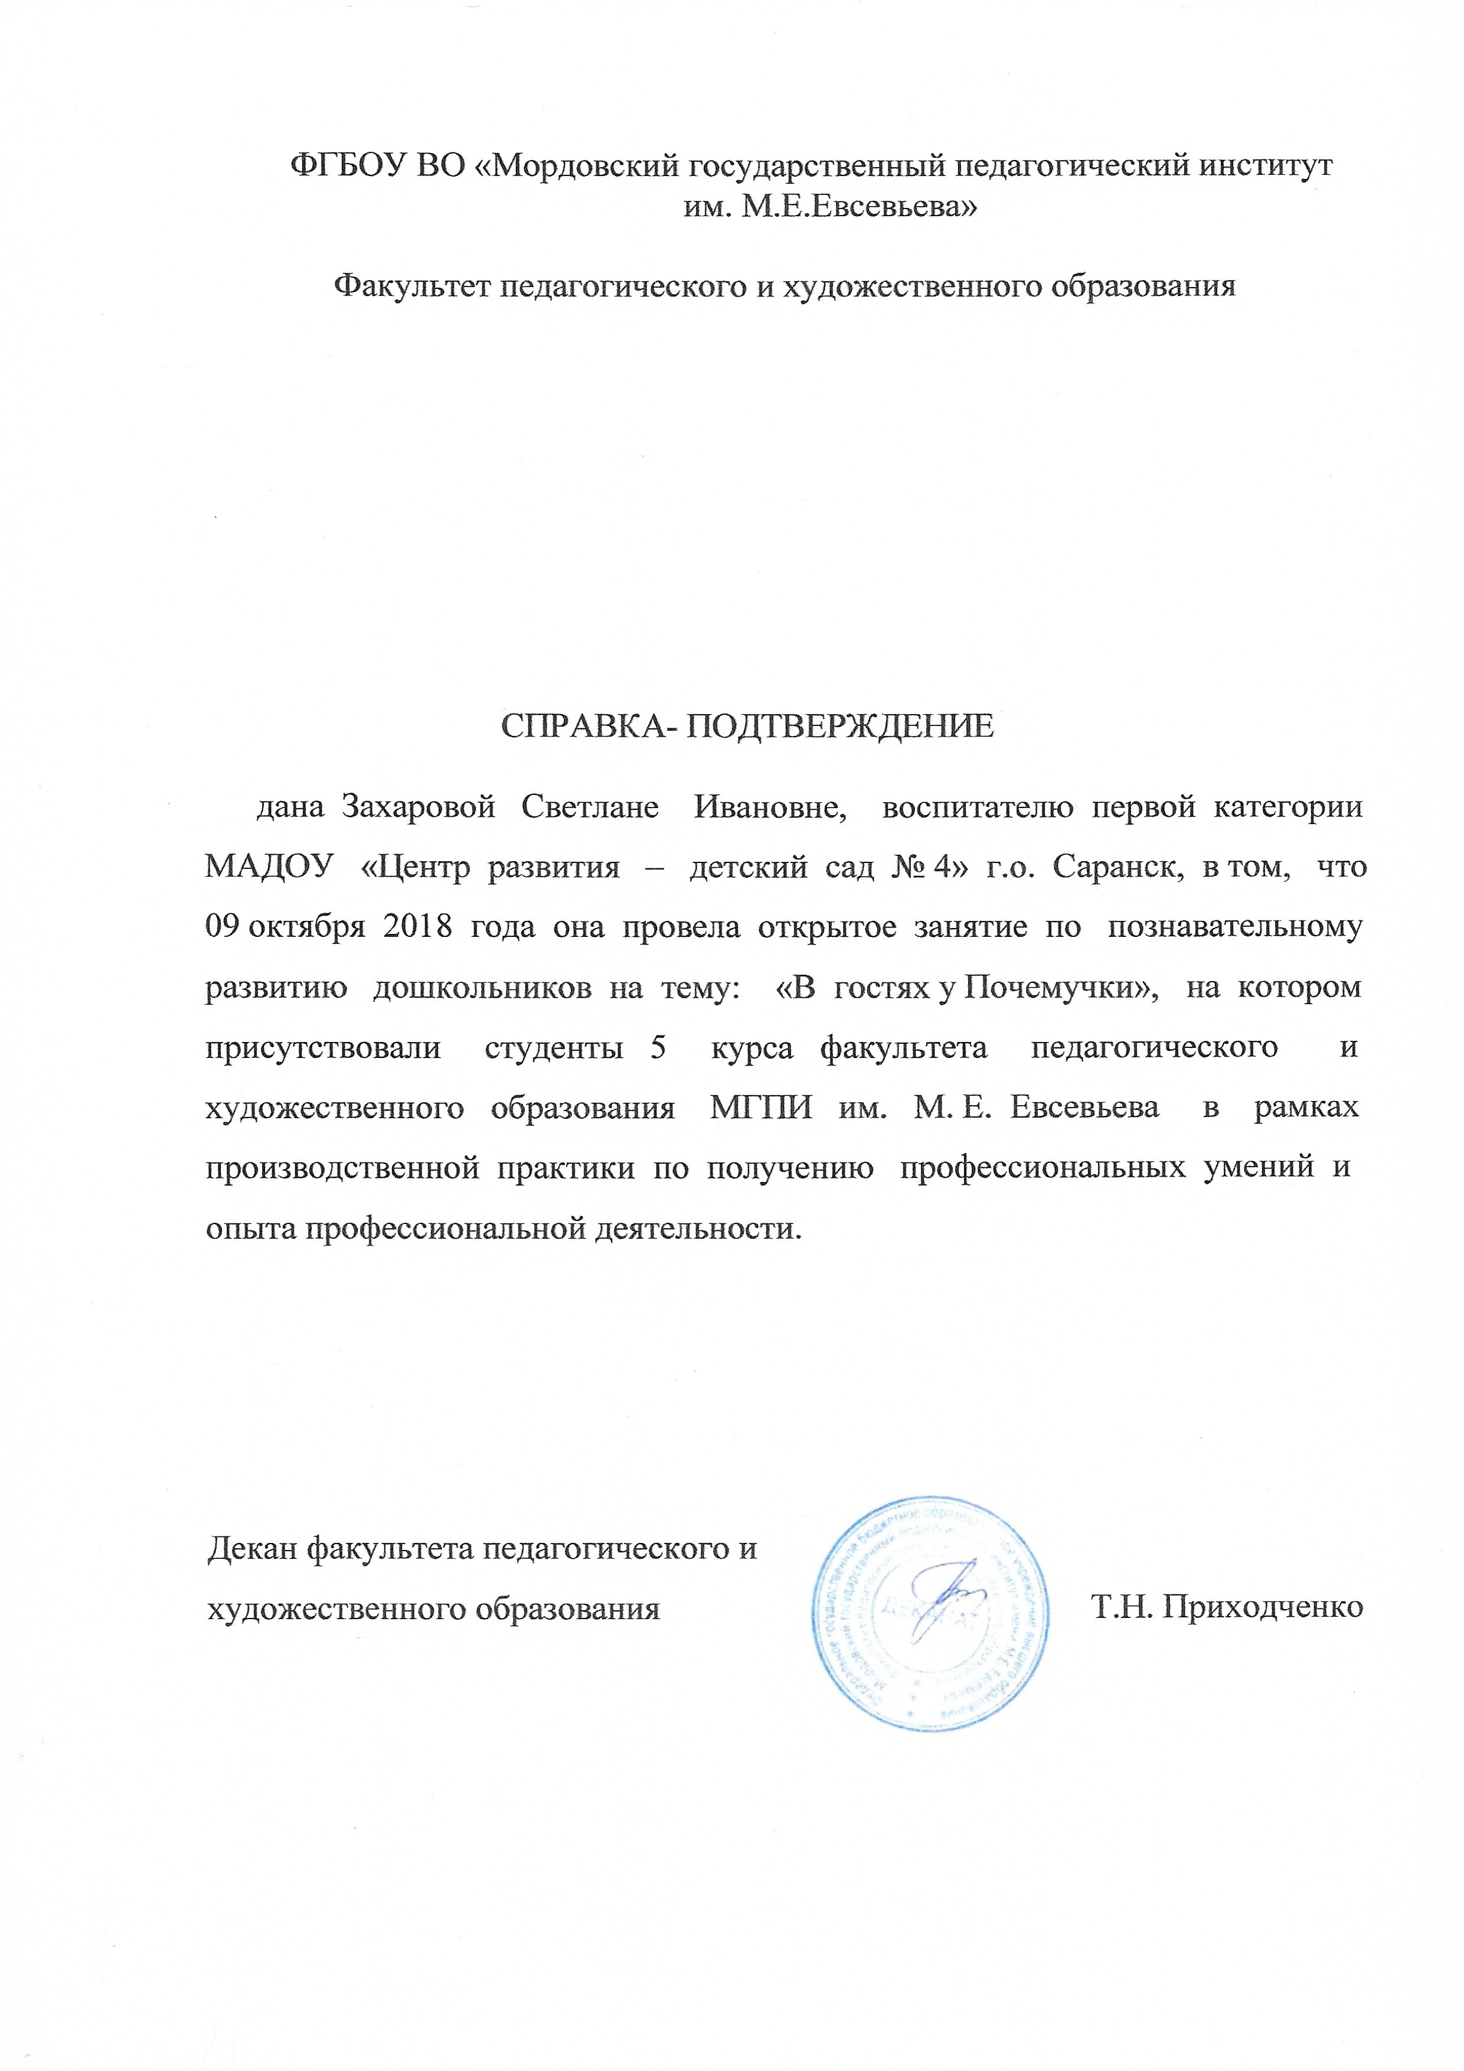
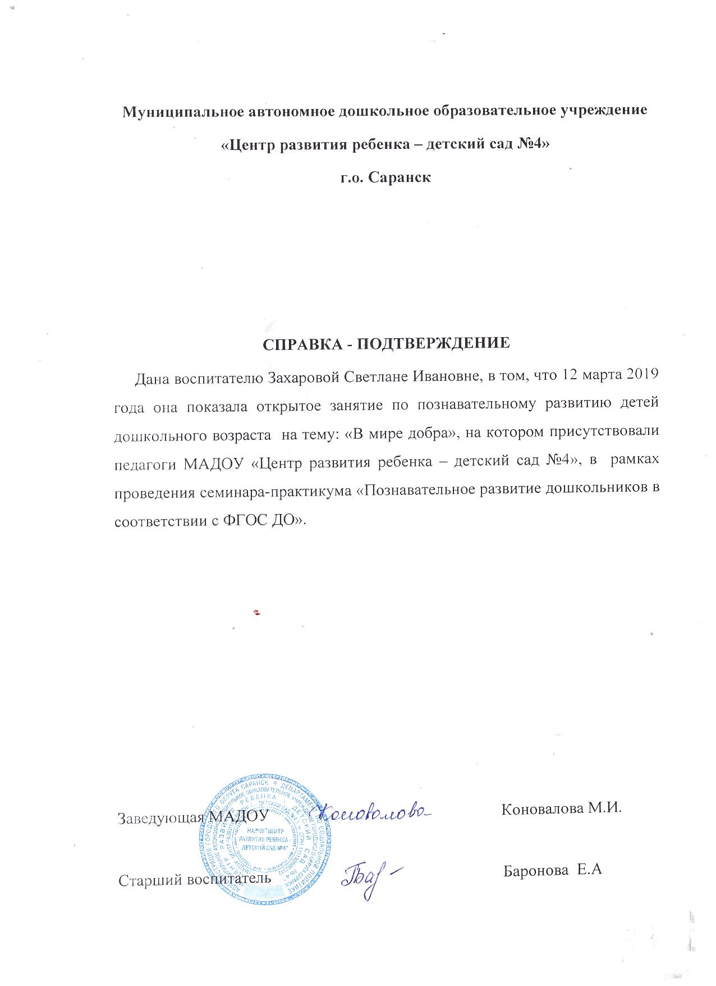
7. Проведение открытых занятий,
мастер – классов, мероприятий.

Slide 16
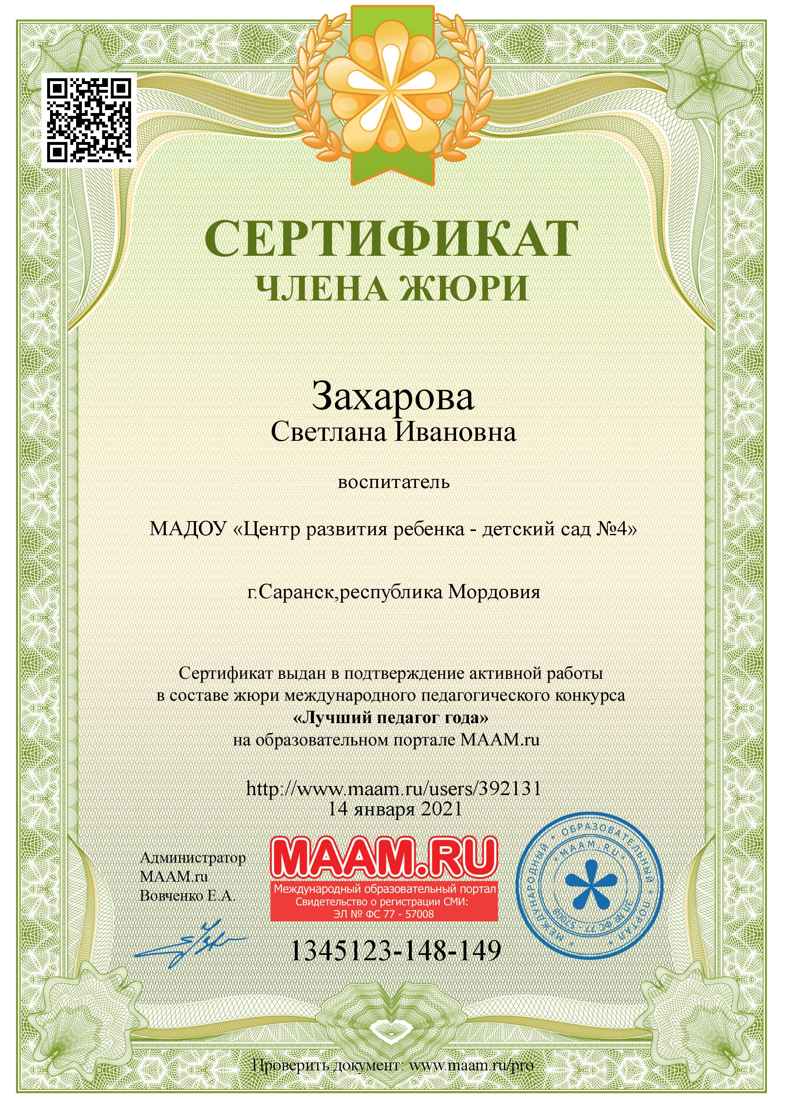
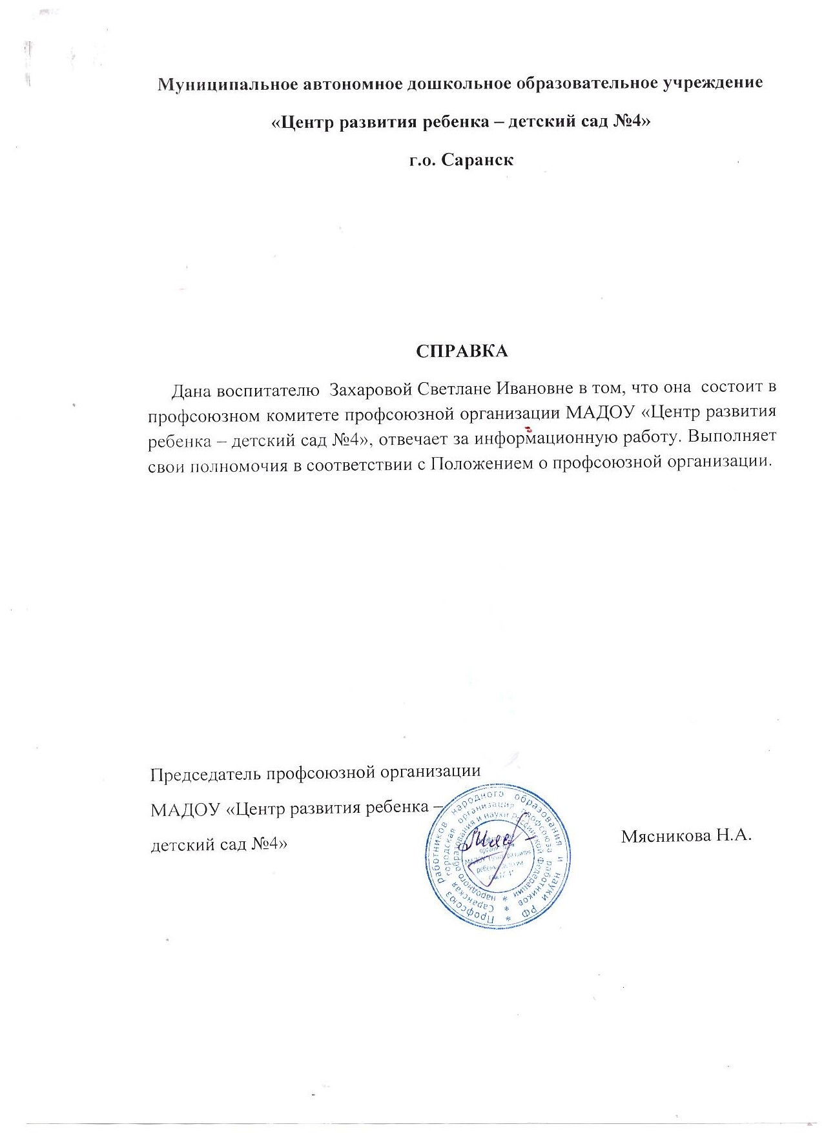
9. Общественно – педагогическая активность педагога: участие в комиссиях, педагогических сообществах, в жюри конкурсов.

Slide 17
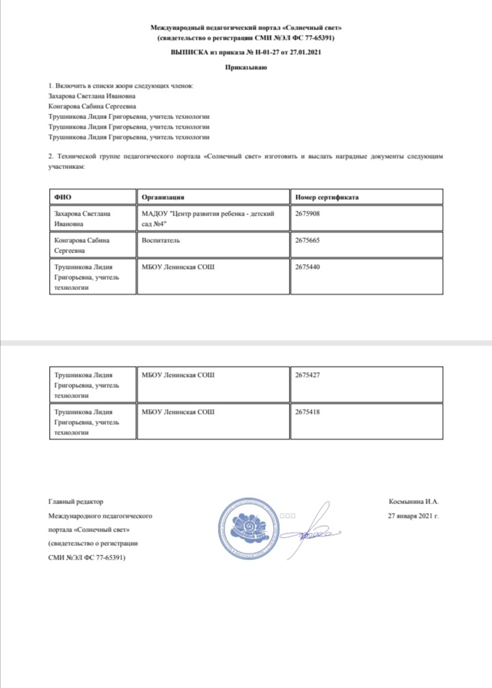
9. Общественно – педагогическая активность педагога: участие в комиссиях, педагогических сообществах, в жюри конкурсов.

Slide 18
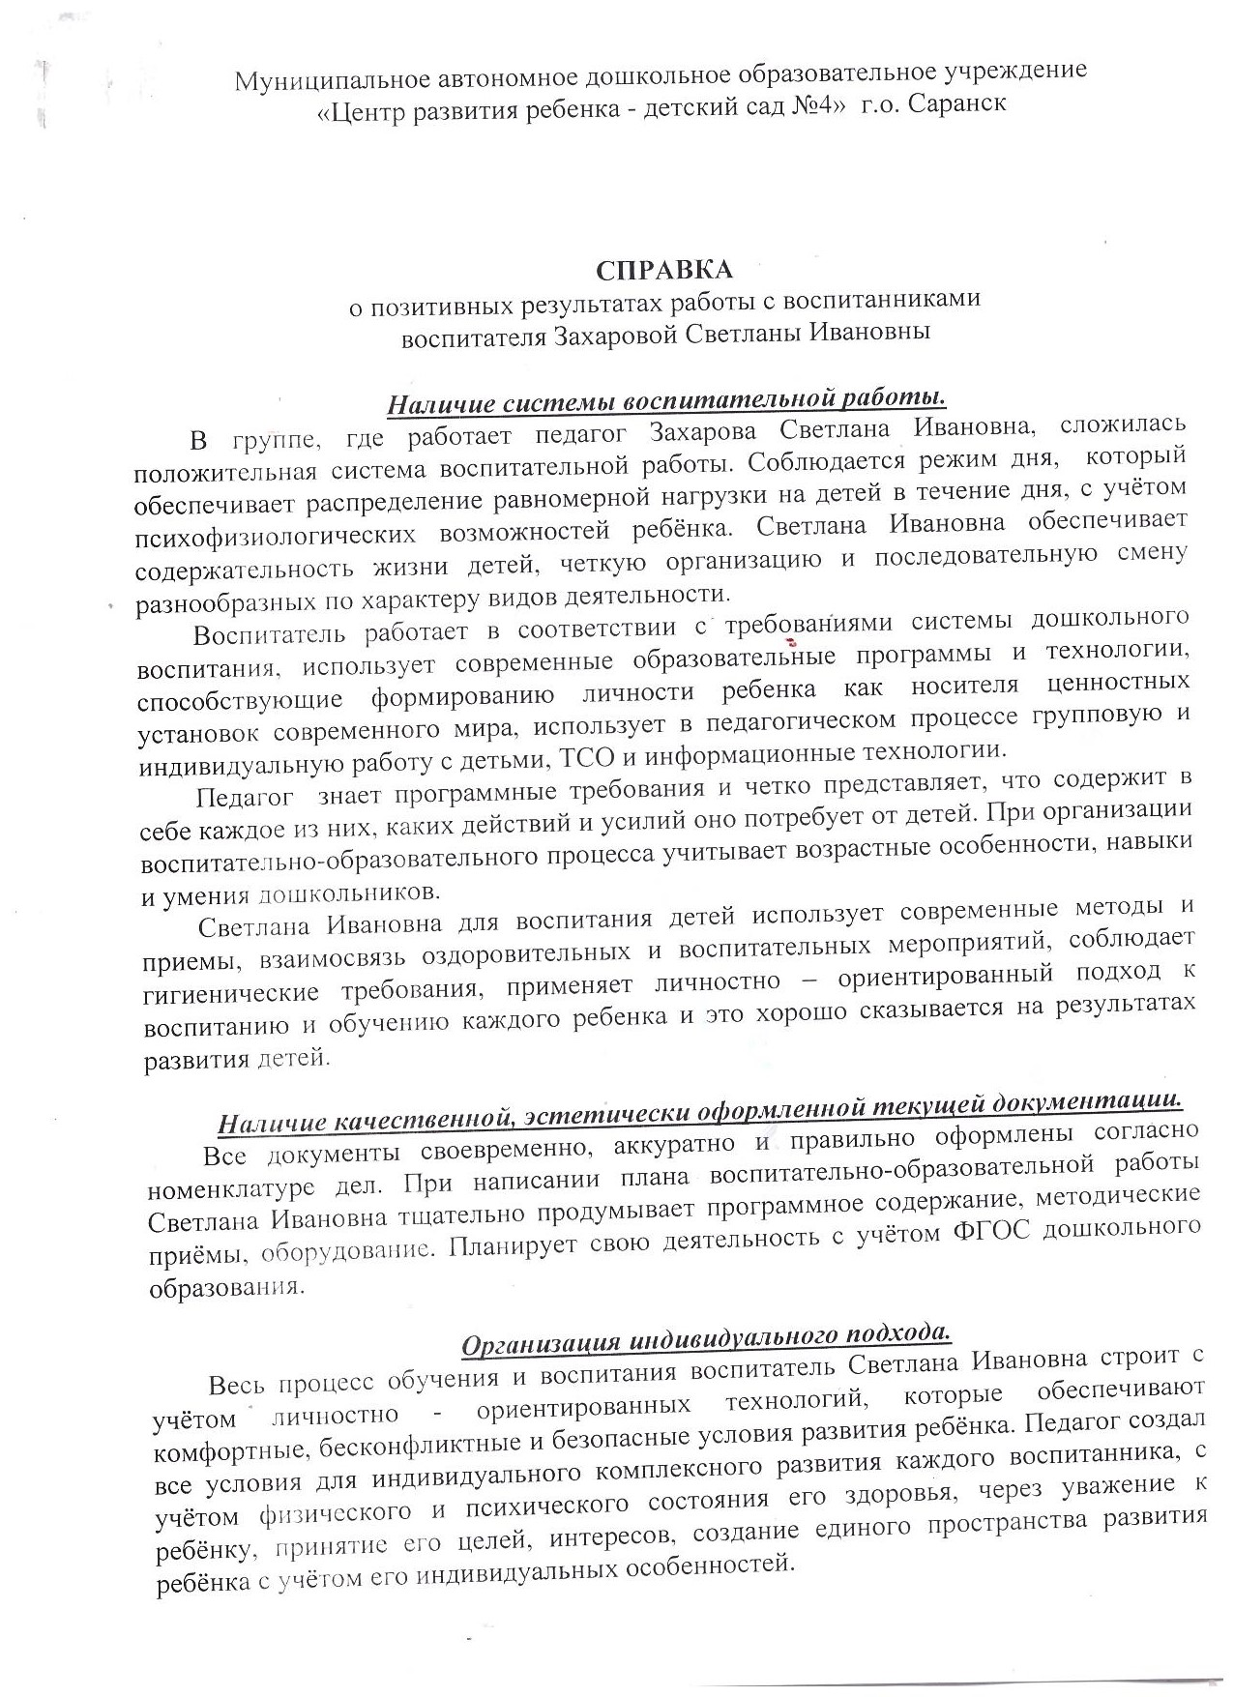
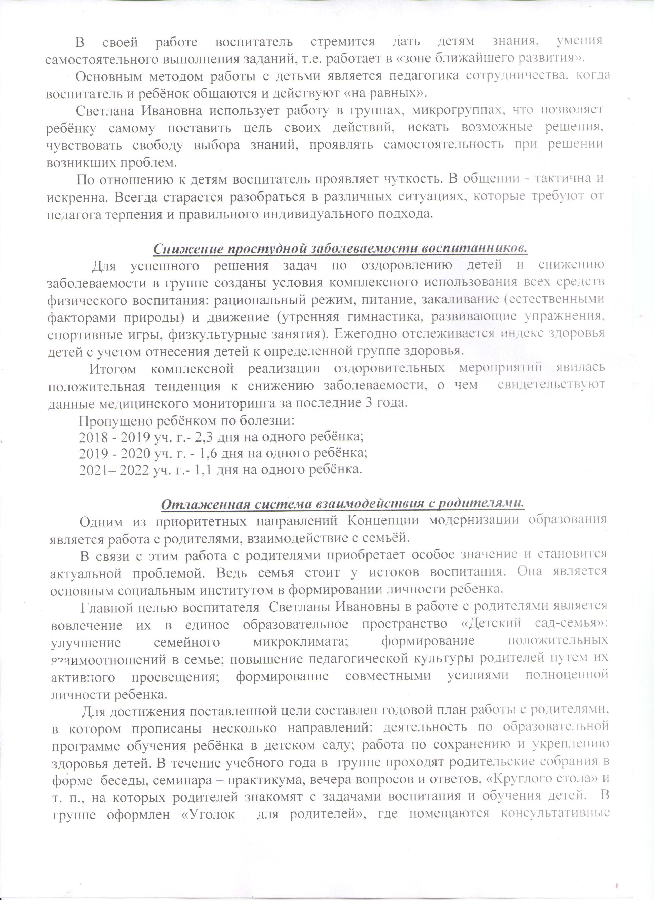
10. Позитивные результаты работы
с воспитанниками.

Slide 19
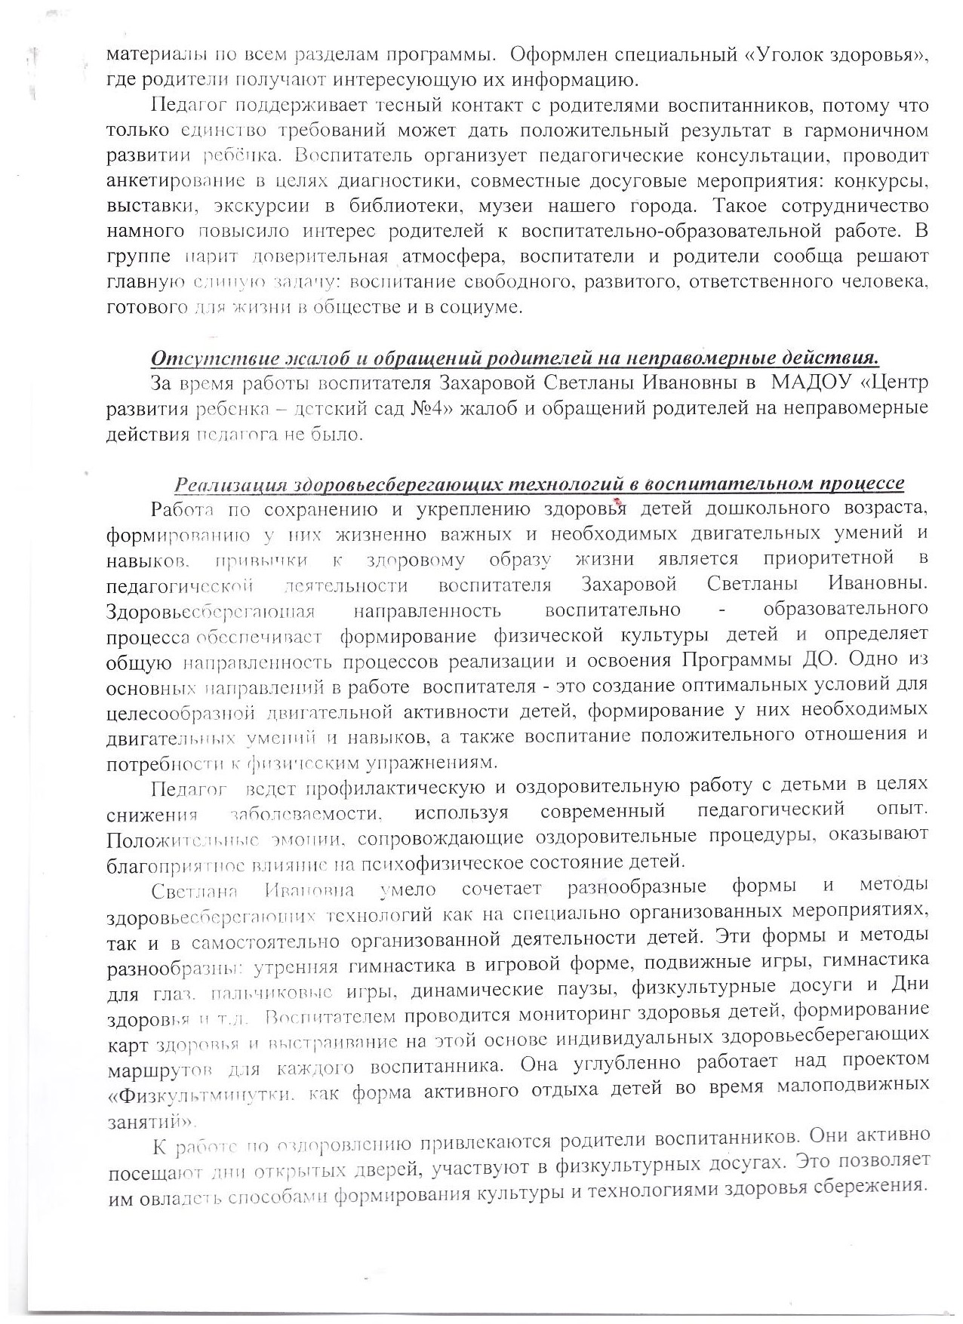
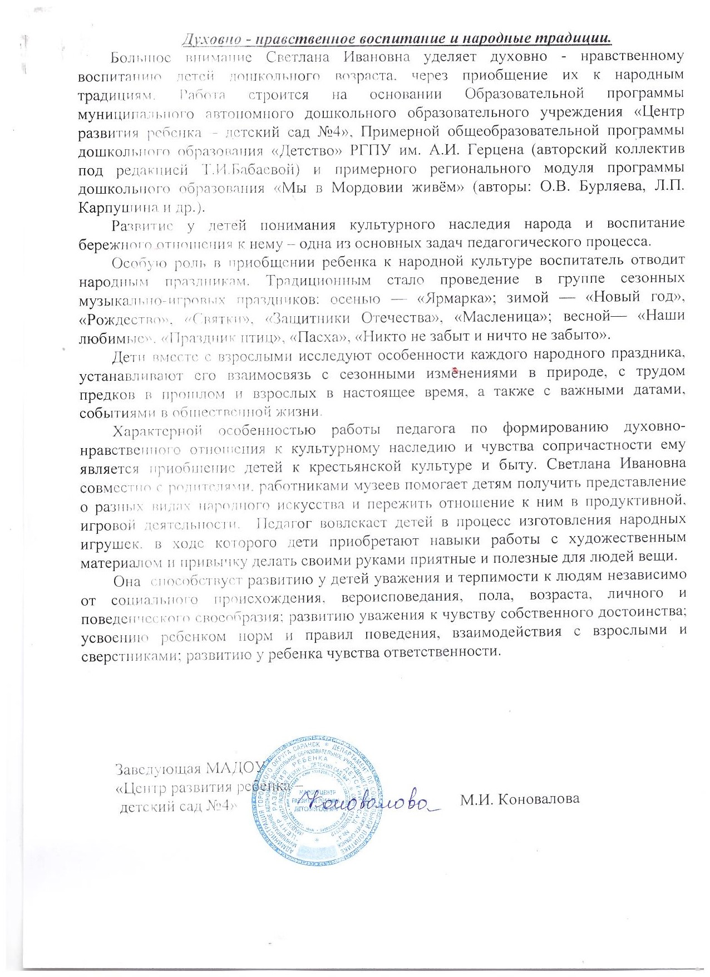
10. Позитивные результаты работы
с воспитанниками.

Slide 20
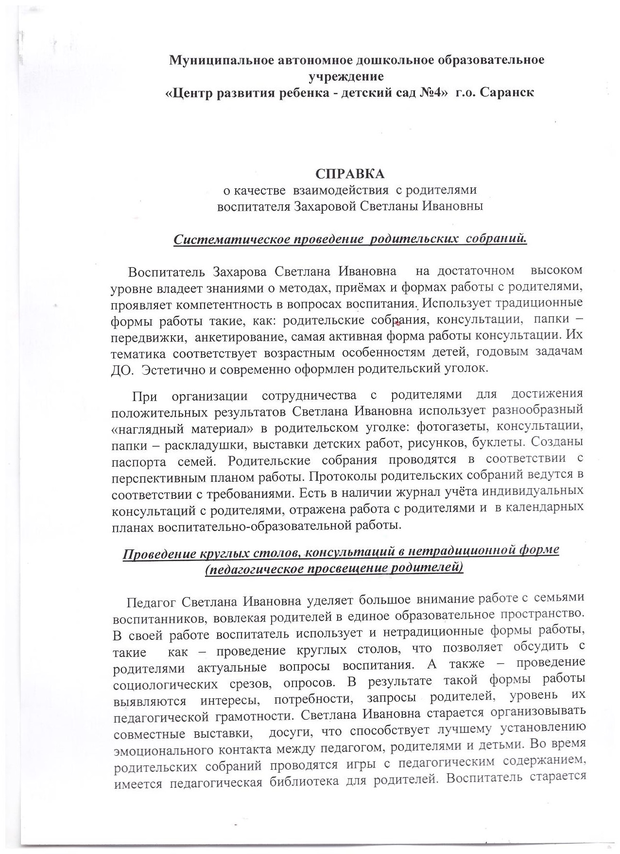
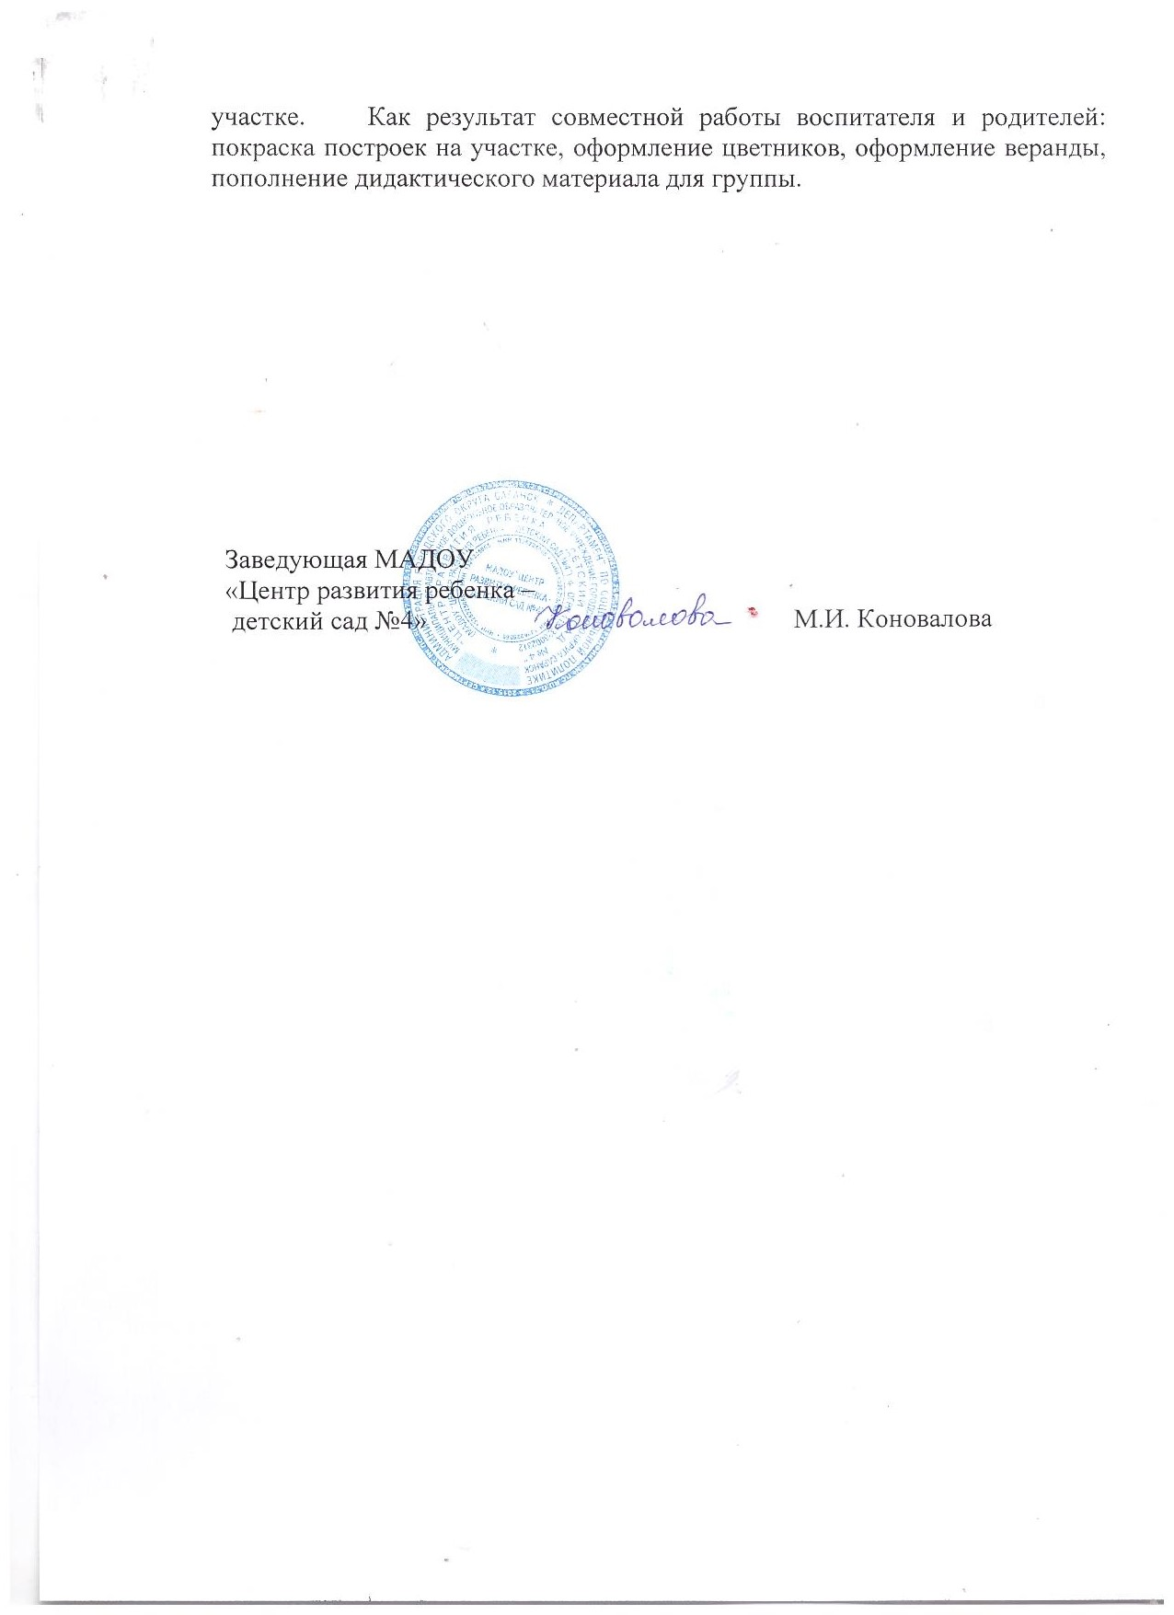
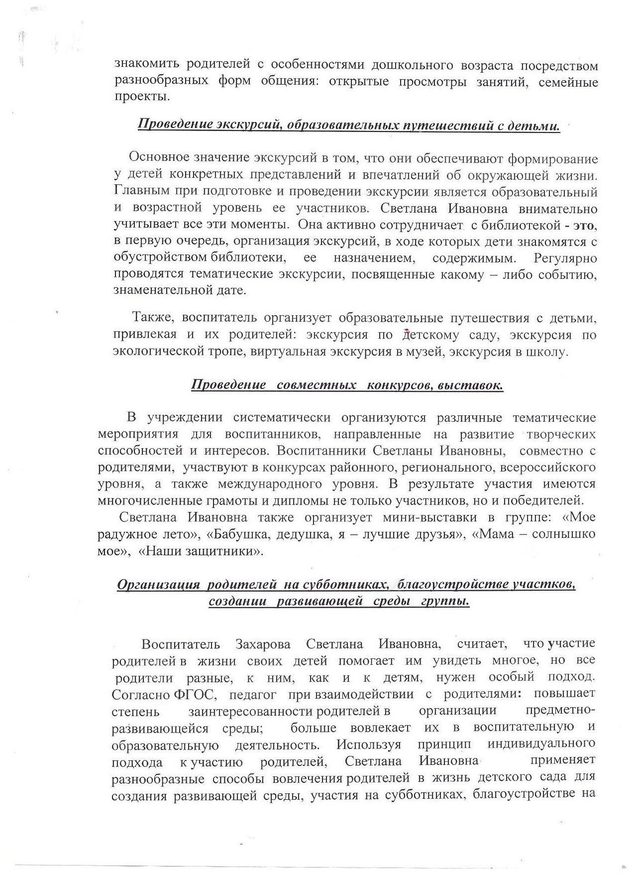
11. Качество взаимодействия
с родителями.

Slide 21
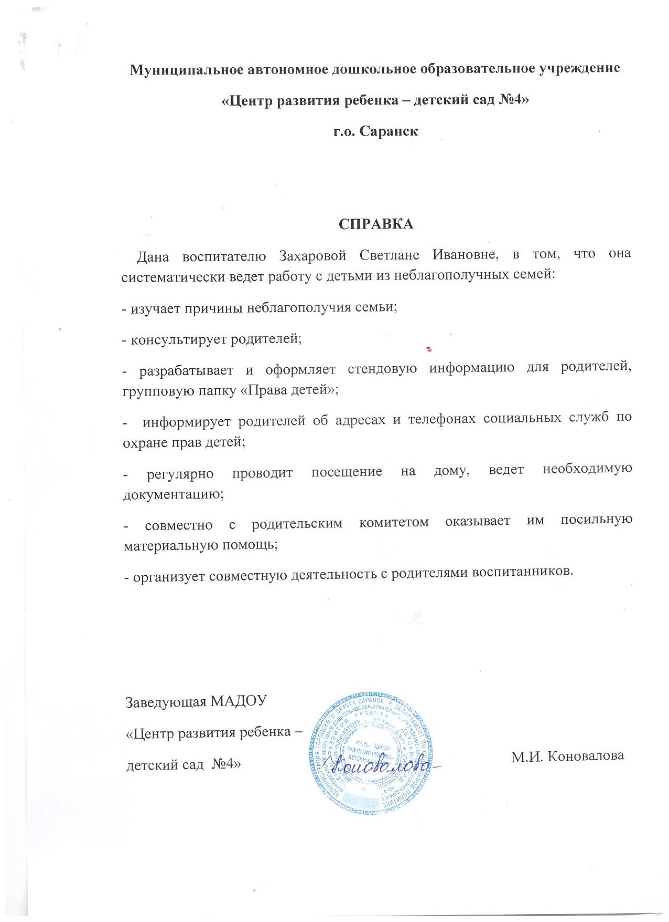
12. Работа с детьми из социально – неблагополучных семей.

Slide 22
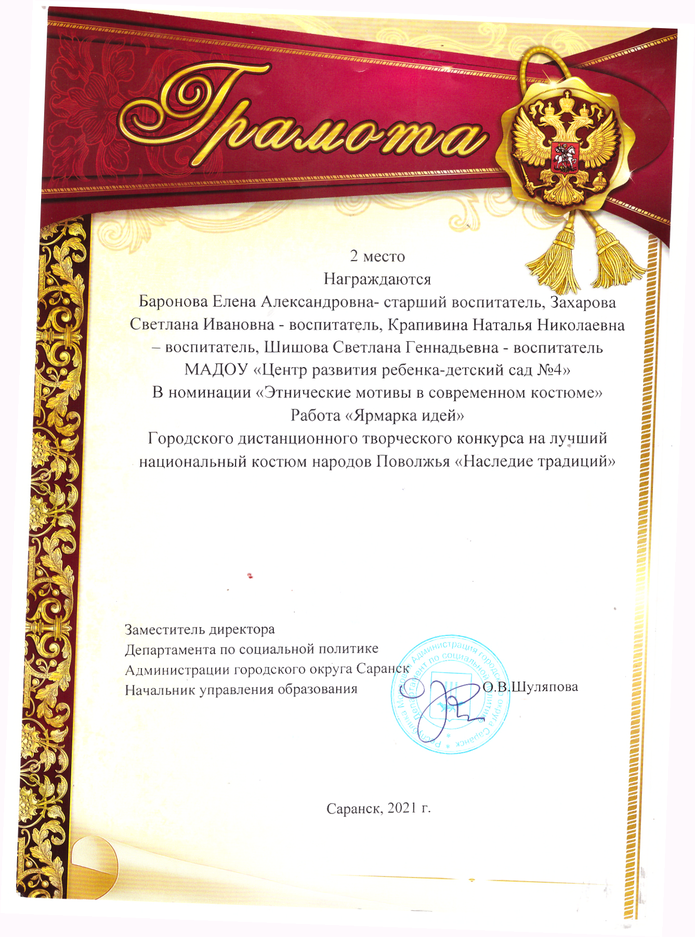
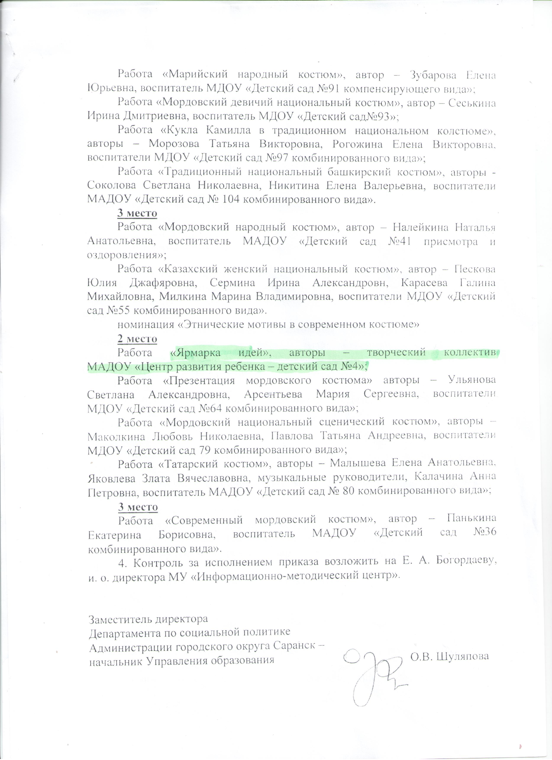
13. Участие педагога
в профессиональных конкурсах.

Slide 23
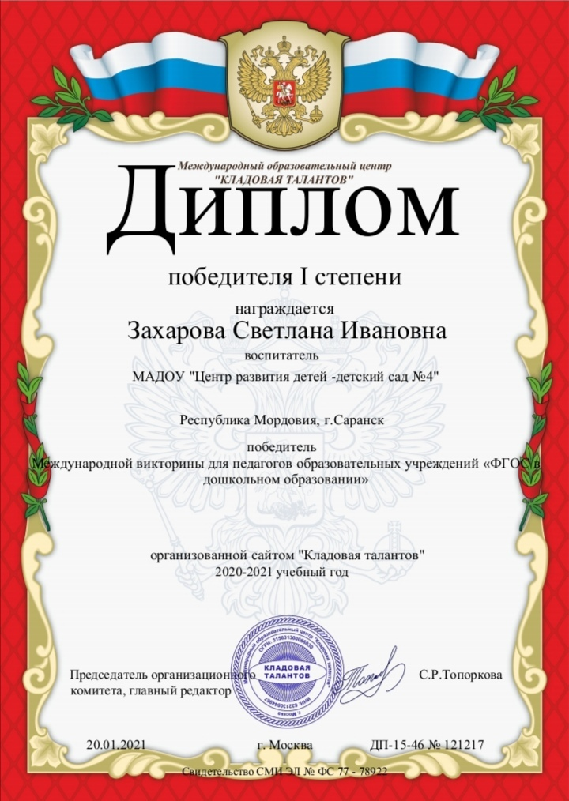
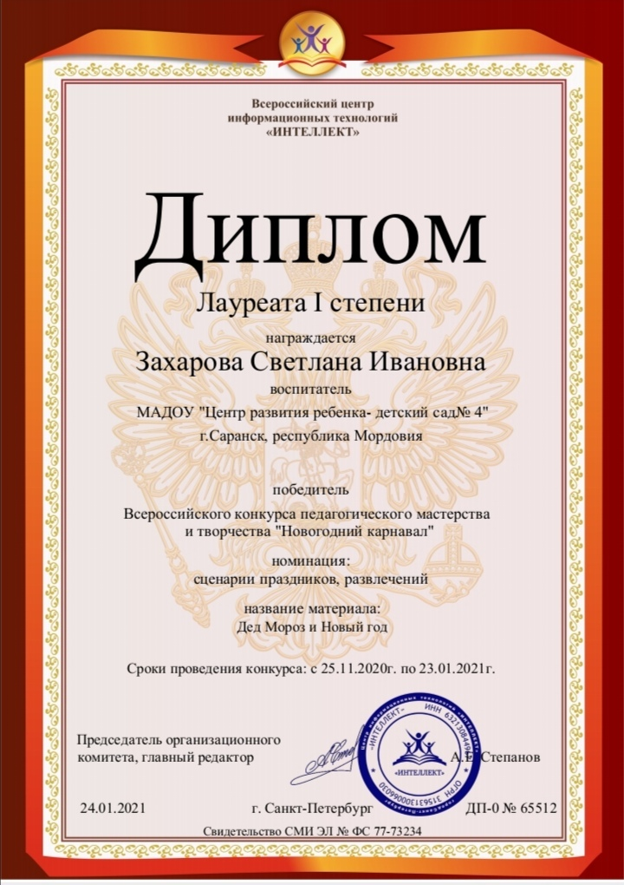
13. Участие педагога
в профессиональных конкурсах.

Slide 24
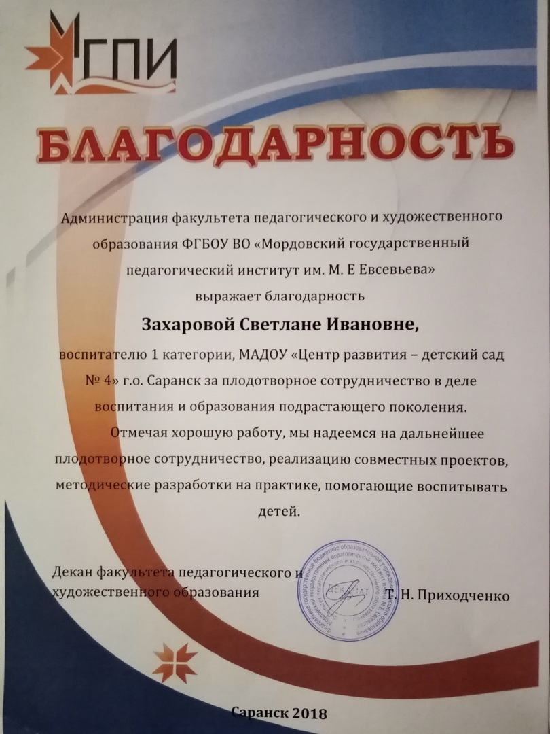
14. Награды и поощрения.

Slide 25
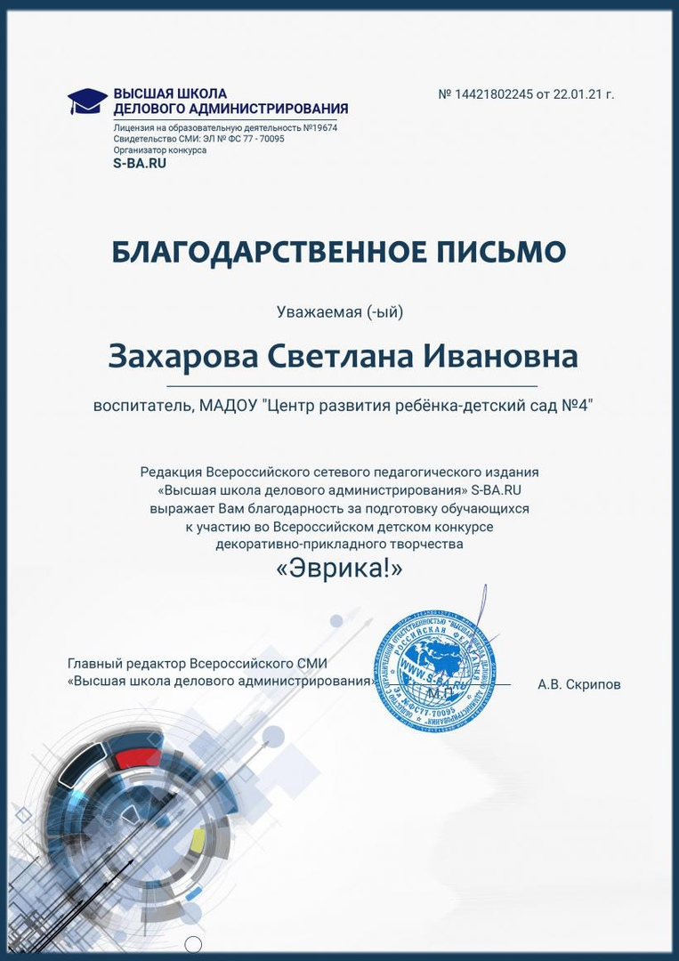
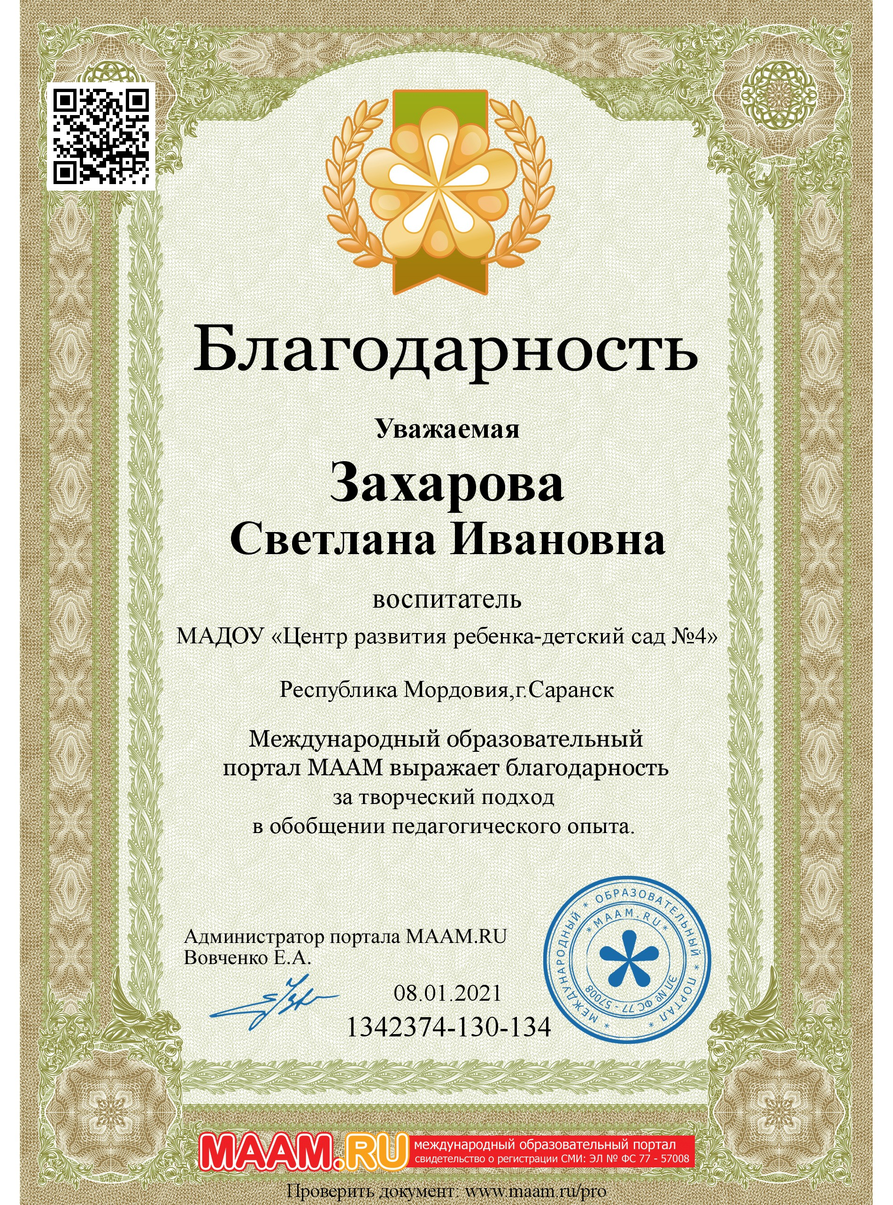
14. Награды и поощрения.

Slide 26
Спасибо за внимание!

